Slide 1

V Ý C V I K O V Ý R O K
2 0 2 1

Slide 2
4. | Témata, která mají být v roce 2021 proškolena v rámci pravidelné odborné přípravy členů jednotek SDH obcí a SDH podniků:
Poř. číslo | Název tématu | H | T-STS | T- TaCHS | Strojníci | VJ, VD
1 | Bojový řád jednotek PO II - metodický list - 14O Usměrňování provozu na pozemních komunikacích | A |  |  | A | A
2 | Bojový řád jednotek PO II - metodický list - 19N Nebezpečí ztráty orientace | A |  |  | A | A
3 | Bojový řád jednotek PO II - metodický list - 9Ř Prostředky řízení, komunikace na místě zásahu |  |  |  | A | A
4 | Bojový řád jednotek PO II - metodický list - 25P Hašení vodou elektrických zařízení a vedení pod napětím do 400V | A |  |  |  | A
5 | Bojový řád jednotek PO II - metodický list - 1OB Činnost jednotek při povodni | A | A | A | A | A
6 | Bojový řád jednotek PO II - metodický list - 3D Dopravní nehody s velkým počtem zraněných osob | A |  | A | A | A
7 | Cvičební řád jednotek PO - metodický list - 17DR3 Nasazení proudů D |  |  |  | A | A
8 | Cvičební řád jednotek PO - metodický list - 5ČETA Společná činnost při vytváření stanoviště pro plnění závěsného vaku vrtulníku | A |  | A | A | A
9 | Cvičební řád jednotek PO - metodický list - 4ČETA Rozvětvení na dopravním vedení | A |  | A | A | A
10 | Bojový řád jednotek PO II - metodický list - 4N Nebezpečí ionizujícího záření, 14N Nebezpečí úrazu elektrickým proudem, 15N Nebezpečí utonutí, 16N Nebezpečí výbuchu | A |  | A |  | A
11 | STČ 11/IZS Chřipka ptáků - úkoly JSDHO. | A |  | A |  | A
12 | Základní rozdělení pěnidel, syntetická pěnidla, víceúčelová pěnidla, pěnidla na hašení polárních a nepolárních kapalin, fluorová a bezfluorová pěnidla. Účinky pěnidel na hašení požárů. Pěnidla používaná v jednotce PO. Zakázané látky v pěnidlech. |  |  | A |  | A
13 | Hašení lesních požárů (BŘ – ML č. 21/P, Konspekt odborné přípravy 1 - 3 - 03 Využití letecké techniky k leteckému hašení požárů lesních a travnatých porostů) |  | A |  | A | A

Slide 3
Poř. číslo | Název tématu | H | T-STS | T- TaCHS | Strojníci | VJ, VD
14 | Pokyn generálního ředitele HZS ČR, kterým se stanoví základy provádění činností ve výšce a nad volnou hloubkou |  |  |  | A | A
15 | Zásady činnosti ve výšce a nad volnou hloubkou, zásady zřizování lezeckých družstev a lezeckých skupin, odborná příprava a vybavení pro činnost ve výšce a nad volnou hloubkou |  |  |  | A | A
16 | Pokyn GŘ HZS ČR č. 60/2019, kterým se vydává Cvičební řád JPO - Technický výcvik pro práce ve výšce a nad volnou hloubkou, metodický list 1-11 | A |  |  |  | A
17 | Provádění odborných kontrol a údržby prostředků uvedených v příloze č. 1 ŘTS Věcné prostředky TS ochranné pro hasiče společné dle návodu výrobce. |  |  | A
18 | Provádění odborných kontrol a údržby prostředků uvedených v příloze č. 1 ŘTS pro technické činnosti dle návodu výrobce a MK- TS/02A-2017 Systémy zvedacích vaků, MK- TS/01A-2017 Nastavovací žebřík pro hasiče. |  |  | A
19 | Správné uložení prostředků TS na požární technice (zejména prostředků pro práci ve výšce a nad volnou hloubkou, osobních ochranných prostředků a prostředků první pomoci) dle ŘTS čl. 6 odst. (6) a (7). |  |  | A
20 | Provádění uživatelských kontrol a údržby prostředků uvedených v příloze č. 1 ŘTS Věcné prostředky TS ochranné pro hasiče ve výhradním užívání dle návodu výrobce a MK-TS/04-2017 Osobní ochranné prostředky pro hasiče ve výhradním užívání. | A
21 | Provádění uživatelských kontrol a údržby prostředků uvedených v příloze č. 1 ŘTS Věcné prostředky TS pro technické činnosti dle návodu výrobce a MK- TS/02A-2017 Systémy zvedacích vaků, MK- TS/01A-2017 Nastavovací žebřík pro hasiče | A
22 | Taktické a bezpečnostní zásady pro umísťování požární techniky na místě zásahu (u požáru, dopravní nehody, v blízkosti troleje pod napětím apod.) |  | A |  | A | A
23 | Nácvik otáčení a najíždění s PT do omezeného prostoru | A | A |  | A
24 | Zásady pro jízdu vozidlem uplatňujícím právo přednostní jízdy |  | A |  | A | A
25 | Jízda za ztížených meteorologických podmínek |  | A |  | A | A
26 | Program PORT.ALL pro jednotky SDH obcí, práce s programem a naplňování databáze |  | A |  | A | A

Slide 4
Poř. číslo | Název tématu | H | T-STS | T- TaCHS | Strojníci | VJ, VD
26 | Program PORT.ALL pro jednotky SDH obcí, príce s programem a naplňování databáze |  | A |  | A | A
27 | Dopravní nehodovost - seznámení se statistikou dopravní nehodovosti PT, postup při hlášení DN |  | A |  | A | A
28 | Zkoušky požárních čerpadel PT a VPPO |  | A |  | A
29 | Port.All - základní přehled, pravidla pro práci v daném kraji, vyplňování osob, prostředků, techniky a (D)ZOZ |  |  |  |  | A
30 | Volací značky používané v rádiových sítích HZS ČR (JPO s rádiovými prostředky ARS nebo DRS) | A | A | A | A | A
31 | Povinnosti obsluhy stanice (JPO s rádiovými prostředky ARS nebo DRS) | A | A | A | A | A
32 | Radiokomunikační systém PEGAS - bezpečnostní postupy (JPO s rádiovými prostředky DRS) | A |  |  |  | A
33 | Seznámení s náplní funkce technik ochrany obyvatelstva a možnosti absolvovat kurz T OOB-16 |  |  |  |  | A
34 | Rozbory příčin vzniku požárů z pohledu důležitosti zachování stop vedoucích k zjištění příčiny vzniku požáru či k vyšetření trestného činu ze strany PČR; DVD Stopy požáru | A |  |  | A | A
Poznámky a vysvětlivky:
* | Pro jednotky PO, které používají drony.
Dokumenty pro odbornou přípravu jsou zveřejněny na stránkách MV-GŘ HZS ČR na internetové adrese http://www.hzscr.cz/ a http://www.hasici-vzdelavani.cz/.
A | - provádění tématu |  | VJ | - velitel jednotky
H | - hasič |  | VD | - velitel družstva
T-STS | - technik strojní služby |  | T-TaCHS | - technik technické a chemické služby

Slide 5
Usměrňování provozu na pozemních komunikacích
Charakteristika
Příslušník Hasičského záchranného sboru ČR ve služebním stejnokroji s označením příslušnosti k Hasičskému záchrannému sboru ČR je oprávněn usměrňovat pokyny provoz na pozemních komunikacích v případě, že je to nezbytné v souvislosti s řešením mimořádné události, a není-li přítomen policista nebo strážník obecní policie. Při usměrňování provozu používá pokyny stanovené pro řízení provozu policisty. Obdobné oprávnění má člen nebo zaměstnanec jednotky požární ochrany při řešení mimořádných událostí 1.
O usměrňování provozu nebo dočasném omezením provozu rozhoduje velitel zásahu. Velitel zásahu přednostně vyžaduje pro usměrňování provozu policii.
S ohledem na bezpečnost na místě zásahu se upřednostňuje dočasné omezení provozu před jeho usměrňováním.
Úkoly a postup činnosti
Hasič, který usměrňuje provoz, používá služební stejnokroj (např. PS I, PS II nebo zásahový oblek) a vždy výstražnou reflexní vestu s nápisem HASIČI. Pokyny dává hasič změnou postoje a pažemi. Hasič může používat zastavovací terč, směrovku nebo pokyny paží a za snížené viditelnosti používá červené světlo, např. svítilnu s kuželovým nástavcem.
Při usměrňování provozu si musí hasič počínat s náležitou opatrností s ohledem na povětrnostní a klimatické podmínky (viditelnost, náledí), místní podmínky (přehlednost, viditelnost, druh a stav komunikace).

Slide 6
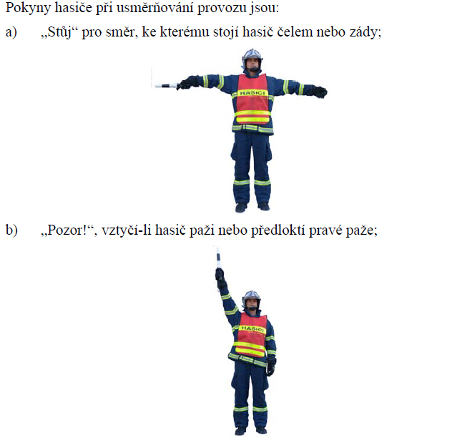

Slide 7
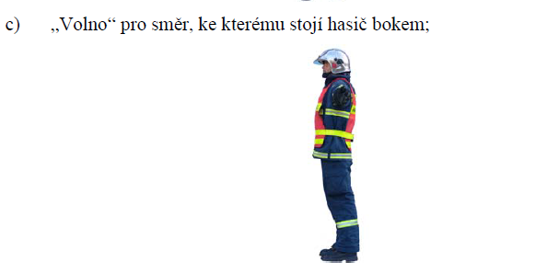
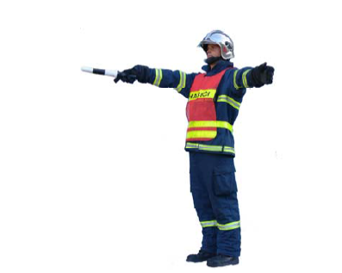
d) má-li hasič pravou paži předpaženou a levou upaženou, znamená to „Stůj“ pro
řidiče přijíždějícího směrem k zádům a pravému boku hasiče a „Volno“ pro řidiče
přijíždějícího směrem k levému boku hasiče.

Slide 8
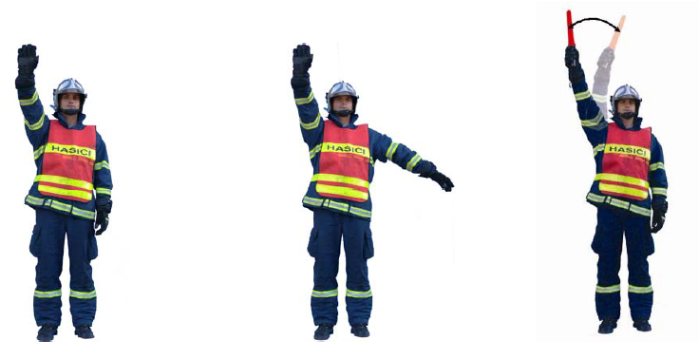
Dočasné omezení provozu
Velitel zásahu je oprávněn na místě zásahu stanovit dočasná omezení 2 včetně omezení provozu, při kterém se zastavují vozidla, omezuje se jejich vjezd nebo výjezd.
Pokyn k zastavení vozidla se musí dávat včas a zřetelně s ohledem na okolnosti provozu na pozemních komunikacích tak, aby řidič mohl bezpečně zastavit vozidlo a aby nedošlo k ohrožení bezpečnosti provozu.
Pokyn k zastavení vozidla dává hasič znamením vztyčenou paží s otevřenou dlaní nebo zastavovacím terčem a za snížené viditelnosti červeným světlem, kterým pohybuje v horním půlkruhu, stojí čelem k přijíždějícím vozidlům.

Slide 9
Očekávané zvláštnosti
Při usměrňování provozu nebo dočasném omezením provozu je nutno počítat s následujícími komplikacemi:
a) snížená viditelnost,
b) řidiči nerespektují pokyny,
c) nedostatečný počet policistů nebo strážníků obecní policie.

Slide 10
Nebezpečí ztráty orientace
Charakteristika
Ztráta orientace má za následek ztížení průzkumu, provedení záchrany nebo evakuace, znesnadňuje postup i ústup hasičů a zhoršuje účinnost zásahu. Ve svém důsledku může vyvolat nejistotu jak u zasahujících hasičů, případně paniku u ohrožených osob a zvířat a být příčinou mnoha úrazů.
Ztráta orientace je vyvolána z těchto důvodů:
a) špatné nebo nulové viditelnosti pro silný vývin kouře a jiných zplodin hoření,
b) velké členitosti objektů, prostorů a terénů a jejich neznalost,
c) přerušení osvětlení objektů a prostor včetně zásahových a evakuačních cest, komunikací, evakuačních a požárních výtahů,
d) selhání nouzového osvětlení nebo selhání osvětlovací techniky hasičů,
e) nečitelnosti označení únikových a zásahových cest nebo jejich neprůchodnosti,
f) intenzivního prostorového a plošného plamenného hoření,
g) destrukce stavebních konstrukcí a technologií,
h) zvířeného prachu v důsledku výbuchu nebo činnosti jednotek,
i) zneprůhlednění zorníků ochranných masek a ochranných oděvů,
j) neprůhledností a zkalení vody ve vodních tocích a nádržích při práci pod vodní hladinou,
k) mlhy, vánice, hustého deště.

Slide 11
Předpokládaný výskyt
Nebezpečí ztráty orientace hrozí zejména při zásazích v:
a) podzemních podlažích, sklepech, technických podlažích obytných, výrobních a skladovacích budov,
b) hromadných podzemních garážích,
c) velkokapacitních mrazírenských halách,
d) částech vícepodlažních budov v pásmu zakouření,
e) podkroví a půdních prostorech s uskladněnými stébelnatými látkami,
f) objektech chemického průmyslu, ve výrobních a skladovacích objektech plastických hmot ve spojení s vývinem hustého kouře,
g) výrobních a skladovacích objektech textilního průmyslu,
h) halových skladech a hangárech s malou možností odvětrání,
i) kabelových kanálech, energetických kolektorech,
j) složitě členěných objektech a prostorech,
k) terénu bez místní znalosti,
l) případě požárů obilovin, suchých travnatých porostů a lesních kultur v důsledku rychlého šíření požáru a možnosti obklopení jednotky plameny a kouřem,
m) podzemí a pod vodní hladinou.

Slide 12
Ochrana
Z hlediska taktiky jednotek při zásahu spočívá ochrana životů a zdraví hasičů před nebezpečím ztráty orientace v následujících zásadách:
  a) odvětrání zakouřených prostor, přirozené nebo umělé,
  b) osvětlení místa zásahu, zejména únikových a zásahových cest a nástupních ploch,
  c) pro průzkum se určuje větší počet průzkumných skupin pro jednotlivé dílčí úseky objektu, prostoru nebo terénu,
  d) volba vhodných a jednotných orientačních bodů na místě zásahu,
  e) znalost místních osob, využití dokumentace zdolávání požárů pro orientaci,
  f) tam, kde nelze sníženou viditelnost odstranit
      i) se postupuje obezřetně, aby nedošlo ke zřícení nebo propadnutí při výstupu nebo sestupu do jednotlivých podlaží, hasič se přidržuje rukou, ověřuje každý další schod, při sestupu dolů postupuje pozpátku čelem k ploše sestupu;
      ii) používá se vodících lan nebo hadicového vedení pro usnadnění návratu,
      iii) pro návrat zpět musí hasič počítat s dostatečnou zásobou vzduchu v izolačním dýchacím přístroji,
      iv) sleduje se doba nasazení hasičů v zakouřeném prostoru,
  g) při malé ploše hoření a při požárech s malým pásmem zakouření se používají vodní a vysokotlaké proudy nebo jiné hasební prostředky ke zdolání požárů a následně se provádí odvětrání,
  h) při velkém rozsahu požáru a rozsáhlém pásmu zakouření se používají vodní roztříštěné proudy a současně se větrá,
  i) vhodné označení zásahových cest.
Ochranné prostředky a další zařízení:
  a) ochranné prostředky hasiče,
  b) dostatečné množství dýchací techniky a náhradních tlakových lahví,
  c) vodící lana,
  d) přetlakové ventilátory, odsavače kouře,
  e) ruční světlomety, osvětlovací technika, signální osvětlení.

Slide 13
Hašení vodou elektrických zařízení a vedení pod napětím do 400 V
Charakteristika
Hašení elektrických zařízení a vedení pod napětím do 400 V vodou je postupem výjimečným, kdy s ohledem na situaci u zásahu nelze využít jiné obecně známé postupy uvedené v metodickém listu nebezpečí úrazu elektrickým proudem. Hasit vodou elektrické zařízení a vedení pod napětím do 400 V lze pouze po nezbytně nutnou dobu a po vyčerpání možnosti bezpečného odpojení elektrického zařízení a v případě bezprostředního ohrožení životů osob, zvířat a velkých materiálních hodnot požárem.
Hašením vodou elektrických zařízení a vedení pod napětím do 400 V se rozumí dodávka vody za předepsaných podmínek v tomto metodickém listu, přičemž uvedené hašení lze použít jen tam,
a) kde není možné odpojit elektrické zařízení a vedení od napětí do 400 V,
b) pokud nelze použít jiné hasivo určené pro hašení pod napětím,
c) kde není napětí elektrického proudu na elektrické zařízení nebo vedení vyšší než 400 V,
d) kde jsou dodrženy také podmínky stanovené v odstavci 5.

Slide 14
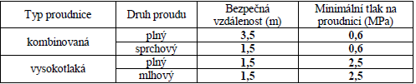
Úkoly a postup činnosti
O hašení vodou elektrických zařízení a vedení pod napětím do 400 V rozhoduje velitel zásahu.
Při hašení elektrických zařízení a vedení pod napětím do 400 V vodou je nutné:
a) používat pouze kombinované nebo vysokotlaké proudnice,
b) dodržet bezpečnou vzdálenost za předepsaného minimálního tlaku vody na proudnici,
c) používat k hašení viditelně neznečištěnou vodu,
d) dodržet podmínky pro provedení zásahu dle odstavce 11.
Bezpečná vzdálenost a minimální tlak na proudnici:
Bezpečnou vzdáleností pro hašení elektrických zařízení a vedení pod napětím do 400 V se rozumí nejmenší vzdálenost mezi koncem proudnice a hašeným zařízením
Při hašení je nutno proud vody nasměrovat na hořící zařízení nebo vedení pod napětím až po dosažení alespoň minimálního tlaku na proudnici.
Čistota vody; je zakázáno používat vodu viditelně znečištěnou, se smáčedlem,
Ochranné prostředky hasiče; hasební zásah může být prováděn za použití standardních ochranných prostředků
Podmínky pro provedení zásahu při hašení vodou elektrických zařízení a vedení pod napětím
do 400 V:
a) hasiči nesmí být v přímém kontaktu s vodou
b) v místě zásahu musí být viditelnost taková, aby bylo možno dodržet bezpečnou vzdálenost a umožnit přesnou aplikaci hasiva.

Slide 15
Očekávané zvláštnosti
Při hašením vodou elektrických zařízení a vedení pod napětím do 400 V je nutno počítat s následujícími komplikacemi:
a) výskyt elektrického napětí ve vodivých zařízeních, předmětech a vedeních vlivem indukce nebo poškozené izolace, pokud nejsou zkratovány a uzemněny,
b) poškození elektrických zařízení vlivem zkratů,
c) snížení izolačních vlastností materiálů vlivem vody, tepelných účinků požáru nebo kouře,
d) psychologická bariéra při použití tohoto způsobu hašení,
e) možné projevy elektrického napětí nebo proudu (brnění),
f) nebezpečí dotyku s elektrickým zařízením a vedením, pod napětím a následného úrazu elektrickým proudem,
g) změna vlastností vody v průběhu hašení, např. přimíšení smáčedel do hasební vody, průsakem pěnidla z nádrže,
h) náhlý pokles tlaku na proudnici pod minimální tlak.

Slide 16
Povodně
Charakteristika
Povodně je možné charakterizovat především:
a) dlouhou dobou nasazení sil a prostředků,
b) požadavkem na velké množství sil a prostředků, speciálních sil a prostředků
a nutností jejich koordinace,
c) nebezpečím utonutí, podchlazení a omrznutí, infekce, intoxikace, fyzického vyčerpání, psychického vyčerpání, úrazu elektrickým proudem.

Slide 17
Dělení dle vzniku :
a) přirozené - způsobené přírodními vlivy, táním sněhu, dešťovými srážkami,
chodem ledů nebo ledového nápěchu, popřípadě jinými vlivy,
b) zvláštní - způsobené poruchou nebo řešením havarijní situace na vodním díle
(rybník, přehrada).
Dle rychlosti nárůstu vzniku nebezpečí na:
a) náhlé (bleskové) - zpravidla způsobené intenzivními dešťovými (přívalovými)
srážkami (nemusí souviset s rozvodněním vodního toku), protržením hráze nebo
havárií na vodovodním řadu. S ohledem na rychlost není možné provádět rozsáhlá
přípravná opatření a povodňové zabezpečovací práce,
b) s pozvolným průběhem - povodně způsobené dlouhodobými dešťovými srážkami,
táním sněhu nebo nápěchy ve vodním toku. Při tomto průběhu povodně se provádí
přípravná opatření a povodňové zabezpečovací práce.

Slide 18
Dělení dle vzniku :
a) přirozené - způsobené přírodními vlivy, táním sněhu, dešťovými srážkami,
chodem ledů nebo ledového nápěchu, popřípadě jinými vlivy,
b) zvláštní - způsobené poruchou nebo řešením havarijní situace na vodním díle
(rybník, přehrada).
Dle rychlosti nárůstu vzniku nebezpečí na:
a) náhlé (bleskové) - zpravidla způsobené intenzivními dešťovými (přívalovými)
srážkami (nemusí souviset s rozvodněním vodního toku), protržením hráze nebo
havárií na vodovodním řadu. S ohledem na rychlost není možné provádět rozsáhlá
přípravná opatření a povodňové zabezpečovací práce,
b) s pozvolným průběhem - povodně způsobené dlouhodobými dešťovými srážkami,
táním sněhu nebo nápěchy ve vodním toku. Při tomto průběhu povodně se provádí
přípravná opatření a povodňové zabezpečovací práce.

Slide 19
Povodňové orgány :
V období mimo povodeň (tzn. i při prvním SPA) jsou povodňovými orgány:
a) orgány obcí,
b) obecní úřady obcí s rozšířenou působností,
c) krajské úřady,
d) Ministerstvo životního prostředí; zabezpečení přípravy záchranných prací přísluší
Ministerstvu vnitra.
Po dobu povodně (druhý a třetí SPA) jsou povodňovými orgány:
a) povodňové komise obcí, kterou řídí starosta obce (předseda komise),
b) povodňové komise obcí s rozšířenou působností, kterou řídí starosta obce
s rozšířenou působností (předseda komise),
c) povodňové komise krajů,
d) Ústřední povodňová komise.
Mezi povodňovými komisemi platí systém nadřízenosti a podřízenosti. V případě, že
obec nemá zřízenou povodňovou komisi, zajišťuje její úkoly rada obce.

Slide 20
Činnost jednotky PO :
Jednotky provádí při povodni záchranné práce a v rámci úkolů v oblasti ochrany
obyvatelstva se podílí na:
a) hlídkové činnosti v rámci povodňové hlásné služby (činnosti jednotek požární
ochrany při hlídkové činnosti v rámci povodňové hlásné služby).
b) povodňových zabezpečovacích pracích ,
c) povodňových záchranných pracích ,
d) likvidačních pracích.
Úkoly a postup činnosti
Velitelé jednotek spolupracují při zajištění všech činností s příslušnými povodňovými
orgány. Doporučuje se, aby velitel místní jednotky byl členem povodňové komise obce.
Pokud velitel zásahu zjistí, že se jedná o událost mající charakter povodně, vyžaduje
prostřednictvím OPIS informování povodňových orgánů a jejich zapojení do řešení
mimořádné události.

Slide 21
Povodňové zabezpečovací práce
Povodňové zabezpečovací práce zajišťují správci vodních toků na vodních tocích
a vlastníci dotčených objektů.
Starosta obce (povodňový orgán) po dohodě s velitelem místní jednotky stanoví způsob a rozsah zajištění povodňových zabezpečovacích prací, na kterých se bude místní jednotka podílet.
Povodňové zabezpečovací práce, na kterých se mohou podílet jednotky:
a) zajištění průchodnosti vodních toků, odstraňování naplaveného materiálu
z nepřístupných míst, rozrušování ledových ker a nápěchů, odstraňování
konstrukcí bránících průtoku vody; o odstranění stavebních konstrukcí z vodního
toku rozhoduje povodňový orgán,
b) výstavba protipovodňových hrází a mobilních hrazení; místa pro výstavbu
protipovodňových hrází a zábran jsou předem vytipována, nebo jejich určení
provedou pracovníci povodňových orgánů (stavba protipovodňových hrází z pytlů
plněných pískem),
c) provizorní oprava a utěsňování narušených hrází vodních děl a hrazení vodních
toků,
d) zabránění zaplavení území zpětným vzdutím přes kanalizační vpusti,
e) opatření proti znečištění vod nebezpečnými látkami.

Slide 22
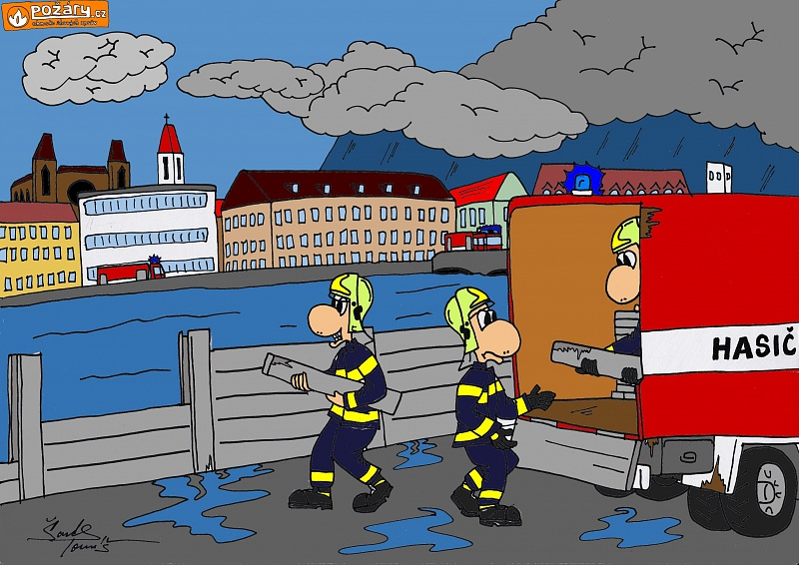

Slide 23
Povodňové záchranné práce
Povodňovými záchrannými pracemi jsou technická a organizační opatření prováděná za povodně v bezprostředně ohrožených nebo již zaplavených územích k záchraně životů a majetku, zejména ochrana a evakuace obyvatelstva z těchto území, péče o ně po nezbytně nutnou dobu.
Povodňové záchranné práce organizují povodňové orgány s využitím složek
integrovaného záchranného systému.
V rámci záchranných prací provádí jednotky zejména tyto činnosti:
a) záchrana ohrožených osob, zvířat nebo majetku,
b) plnění úkolů v oblasti ochrany obyvatelstva (varování, evakuace, nouzové přežití),
c) zabránění vzniku dalších nebezpečí v souvislosti se zaplavováním objektů vodou,
např. evakuace cenného nebo nebezpečného materiálu, zabránění vniknutí vody do
objektu, snižování hladiny odčerpáváním vody.

Slide 24
Pomoc obyvatelstvu po povodni – likvidační práce
Povodňové likvidační práce organizují povodňové orgány.
Jednotky při likvidačních pracích provádí nebo se podílí na:
a) odčerpávání vody ze zatopených prostor. K odčerpávání zatopených prostor se nasazují
čerpadla s výkonem odpovídajícím objemu zaplavených prostor. Pro odčerpávání z
uzavřených prostor se používají zpravidla elektrická kalová čerpadla. Pro odčerpávání
rozlivů vody (dále jen „lagun“) se využívá velkokapacitních čerpadel.
b) odstraňování naplavenin, především v obytných prostorech a v prostorech, kde by
případný další průběh povodně způsobil vznik dalších škod (koryta vodních toků,
mostní pilíře, kanalizační vpusti apod.) Povodňový orgán také vyhradí prostory,
případně nádoby, kam je možné ukládat naplaveniny, zničené vybavení
domácností, znehodnocené potraviny, nebezpečné látky, uhynulá zvířata. Při
vyklízení zatopených objektů se postupuje ohleduplně s ohledem na možné citové
vazby majitelů k poškozenému majetku.
c) obnově zdrojů pitné vody; pořadí obnovy zdrojů pitné vody a způsob jejich čištění
stanoví příslušný povodňový orgán nebo orgán ochrany veřejného zdraví.
d) sběru uhynulých zvířat; uhynulá zvířata se uloží na určená místa nebo do sběrných
nádob, případně se jejich nález ohlásí povodňovému orgánu.

Slide 25
Očekávané zvláštnosti
V případě náhlých povodní zpravidla není možné provádět žádná preventivní opatření
(povodňové zabezpečovací práce). Lze očekávat rychlé, poměrně rozsáhlé rozvodnění
i malých toků nebo povodeň v místě, kde vodní tok není.
V případě povodní lze očekávat:
a) obtížné zjištění rozsahu povodně a zaplavených objektů,
b) vznik dalších mimořádných událostí v souvislosti se zaplavením objektů,
c) snížení dostupnosti území vzhledem k zaplaveným komunikacím, narušením nebo
stržením mostů, snížením únosnosti komunikací způsobených jejich podemletím,
d) narušení statiky staveb,
e) vznik nákaz,
f) sesuvy půdy,
g) rozsáhlé výpadky elektrické energie a tepla, plynu, pitné vody,
h) s ohledem na velký počet nasazených sil a prostředků obtížné řízení, předávání
informací a zajištění logistické podpory.
i) výpadky v zásobování běžné obchodní sítě potravinami, nápoji, léčivy...,
j) přemnožení komárů,
k) možný nárůst trestné činnosti,
l) „povodňovou turistiku“,
m) splavování vodních toků,
n) s ohledem na velký počet nasazených sil a prostředků obtížné řízení, předávání informací a zajištění logistické podpory.

Slide 26
Dopravní nehody s velkým počtem zraněných osob
Charakteristika
Dopravní nehody s velkým počtem zraněných osob lze předpokládat u:
a) dopravních nehod prostředků hromadné dopravy osob,
b) hromadných dopravních nehod (více než 4 vozidla).
Dopravní nehody s velkým počtem zraněných osob jsou charakteristické zejména:
a) zraněním více osob s různě vážnými poraněními,
b) nutností provedení vyprošťovacích prací současně na více místech,
c) spoluprací při zajišťování podmínek pro poskytnutí zdravotnické pomoci velkého počtu osob,
d) vznikem více míst s možností úniku pohonných hmot, provozních kapalin a nebezpečných látek z vozidel,
e) zvýšeným nebezpečím vzniku požáru a jeho obtížnou likvidací,
f) zvýšenými nároky na síly a prostředky jednotek i ostatních složek IZS.
Tento druh události má vyšší nároky na řízení společného zásahu složek IZS na místě zásahu.

Slide 27
Úkoly a postup činnosti
Po příjezdu na místo události se zaměří průzkum zejména na zjištění počtu havarovaných vozidel, počtu osob, jejich zranění a ohrožení.
Na základě průzkumu a možnosti složek IZS je nutné stanovit priority v postupu záchranných prací dle závažnosti jednotlivých prostorů.
Pro zajištění vyprošťovacích prací se vyčleňují samostatné pracovní skupiny se zaměřením zejména na:
a) stanovení pořadí vyprošťování zachraňovaných (skupina s účastí zdravotníka),
b) provádění vyprošťovacích prací,
c) vyvádění a vynášení zachraňovaných.
Spolupráce se Zdravotnickou záchrannou službou při organizaci místa zásahu,
Vytvoření dočasných podmínek pro nouzové přežití účastníků dopravní nehody (povětrnostními vlivy, psychosociální pomoc).

Slide 28
Očekávané zvláštnosti
Při činnosti na místě zásahu dopravní nehody s velkým počtem zraněných osob je nutné počítat zejména s následujícími komplikacemi:
a) rozlehlost a nepřehlednost místa zásahu,
b) vysoká psychická i fyzická náročnost (větší počet postižených osob než záchranářů),
c) nepředvídatelné jednání zasažených osob (vlivem šoku se může projevit zvýšená agresivita, popř. snaha z místa dopravní nehody utéci),
d) složitost provedení průzkumu, zvláště s ohledem na vyhledávání zachraňovaných,
e) zvýšený mediální zájem.

Slide 29
Společná činnost při vytváření stanoviště pro plnění závěsného vaku vrtulníku
Stanoviště pro plnění závěsného vaku vrtulníku se vytváří v případě, že o tomto způsobu
plnění rozhodl velitel zásahu.
2) Při plnění závěsného vaku vrtulník nepřistává, ale zůstává ve visu s vakem nad zemí nad
vytvořeným plnicím stanovištěm.
Plnění závěsného vaku pomocí požární techniky se provádí pomocí tzv. „plnicích proudnic“.
Záložní hadice zůstávají v CAS.
Na pracovní letecké ploše musí být přistaveny minimálně dvě CAS a musí být zajištěna
nepřetržitá dodávka hasební vody ve smyslu zásad provádění dálkové dopravy vody.

Slide 30
5) Dopravní vedení od CAS k místu plnění, dvěma nezávislými vedeními ze 2 až 3 ks hadic B s
dostatečným manipulačním obloukem. Po celou dobu plnění je nutné dodržet pracovní tlak v
dopravním vedení na 0,4 MPa. Dopravní vedení musí být zavodněno před příletem vrtulníku k
plnicímu stanovišti.
6) Plnící stanoviště vytváří a obsluhu provádí zpravidla dvě družstva 1+3. Velitel stanoviště je
zpravidla letecký záchranář.
7) Dvě speciální plnicí proudnice B s uzávěrem jsou obsluhovány 2 x 2 hasiči a je jimi plněn jeden
závěsný vak. Velitel pomáhá stabilizovat závěsný vak vrtulníku před začátkem plnění a
kontroluje funkci uzavírací klapky závěsného vaku.
8) Koordinaci s letovou posádkou vrtulníku při plnění zajišťuje velitel plnicího stanoviště, který
musí být od hasičů provádějících plnění zřetelně odlišen - červená přilba, vesta aj. a navádí
vrtulník stanovenými signály.
9) Čísla 1‘ a 1‘ drží proudnice a usměrňují proud vody do závěsného vaku, čísla 2‘ a 2‘ ovládají
uzávěr.
10) Plnění závěsného vaku se začíná již ve chvíli, kdy je vak relativně stabilizován a končí, až když
vak přetéká vodou.

Slide 31
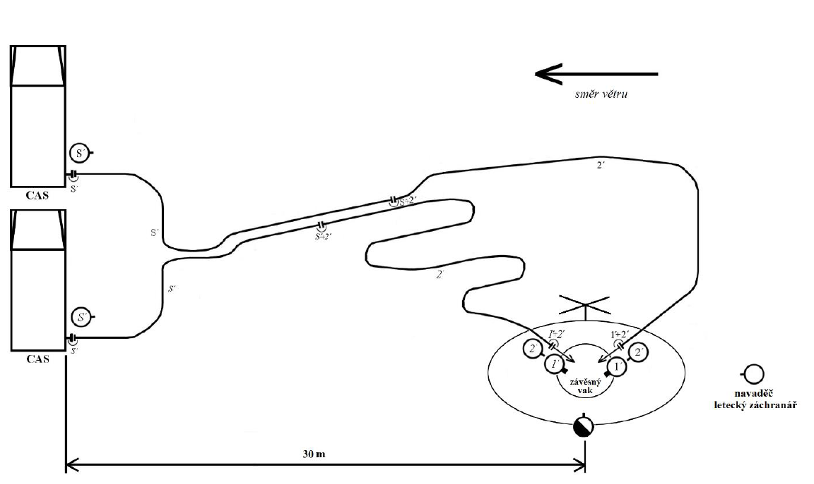

Slide 32
Rozvětvení na dopravním vedení
1) Rozvětvení na dopravním vedení se tvoří zpravidla při hašení rozsáhlých lesních požárů s cílem pokrýt velkou plochu požáru. Jednou četou je možné vytvořit dvě rozvětvení, která pokryjí plochu požáru v rozloze až 3 ha.
a) Dopravní vedení je tvořeno hadicovým vedením C. Pro tvorbu jednotlivých rozvětvení se používá rozdělovače C-DCD. Rozdělovače jsou vkládány postupně při tvorbě dopravního vedení.
b) Útočná vedení jsou tvořeny hadicemi D. Vhodné jsou kombinované proudnice D s možností regulovaného průtoku a proplachu.
c) Sudé číslo každého proudu je vybaveno ženijním nářadím (např. motykosekera, kombinovaný ženijní nástroj).
d) Pro větší účinnost hašení může být prováděno vyhledávání skrytých ohnisek hoření termokamerou.
e) Za stav hadicového vedení odpovídá velitel družstva, které tvořilo dopravní vedení k dalšímu rozdělovači, pokud velitel zásahu nerozhodne jinak.

Slide 33
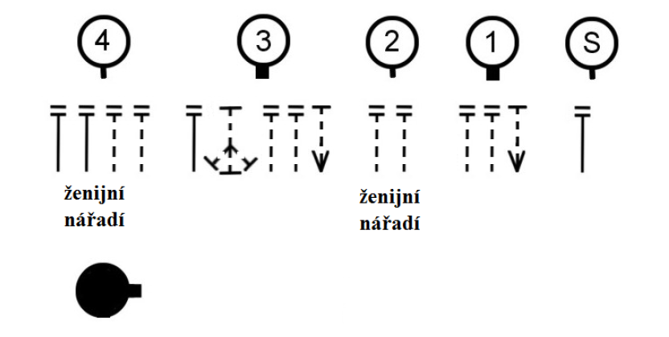
2) Doprava vody dopravním vedením C s vytvořením rozvětvení v družstvu 1+5
a) základní postavení družstva:
b) Povel VD: „Družstvo, stroj CAS, vodní zdroj vlastní, směr hořící les, rozdělovač, 4C, „první proud, cíl levý okraj lesa, 4D, druhý proud, cíl pravý okraj lesa, 4D, VPŘED!“

Slide 34
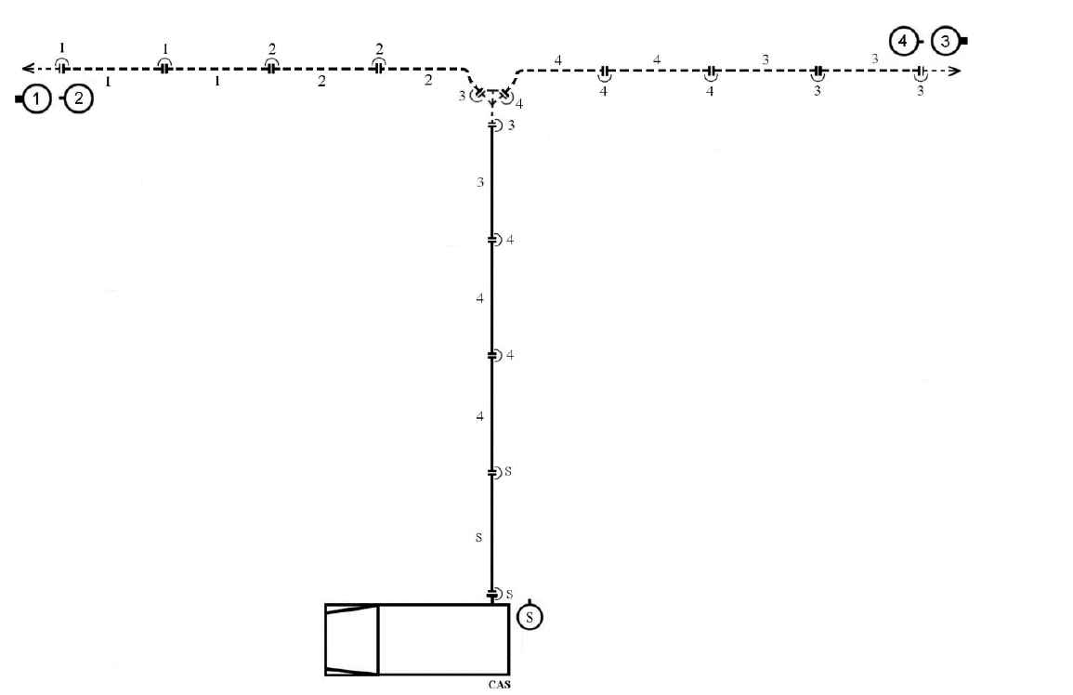
3) Schéma bojového rozvinutí:

Slide 35
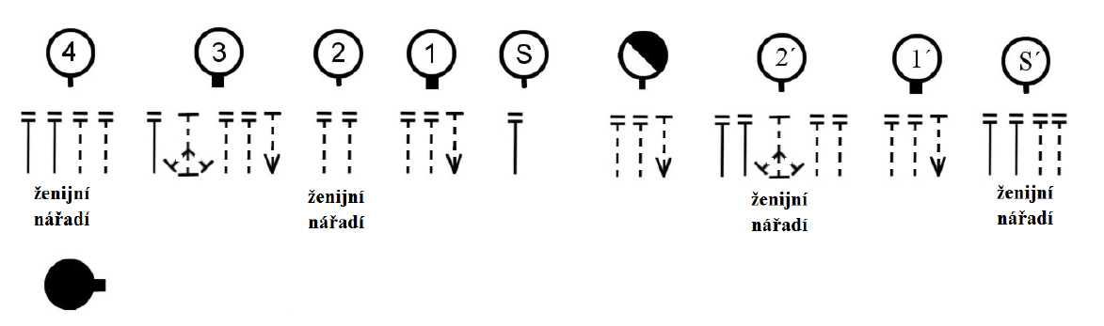
4) Doprava vody dopravním vedením C s vytvořením rozvětvení četou složenou z družstev 1+5 a 1+3.
a) základní postavení čety:
b) Povel VČ: „Četo, stroj CAS, vodní zdroj vlastní, směr hořící les, první rozdělovač,4C, druhý rozdělovač,4C „první a třetí proud, cíl levý okraj lesa,4D, druhý a čtvrtý proud, cíl pravý okraj lesa,4D, VPŘED!“
c) Dopravní vedení a vytvoření proudů se provede podle obrázku bojového rozvinutí.
d) Velitel a strojník družstva 1+3 nestandardně, oproti zavedené dělbě při vytváření bojového rozvinutí, rozvinují hadice a ovládají rozdělovač.

Slide 36
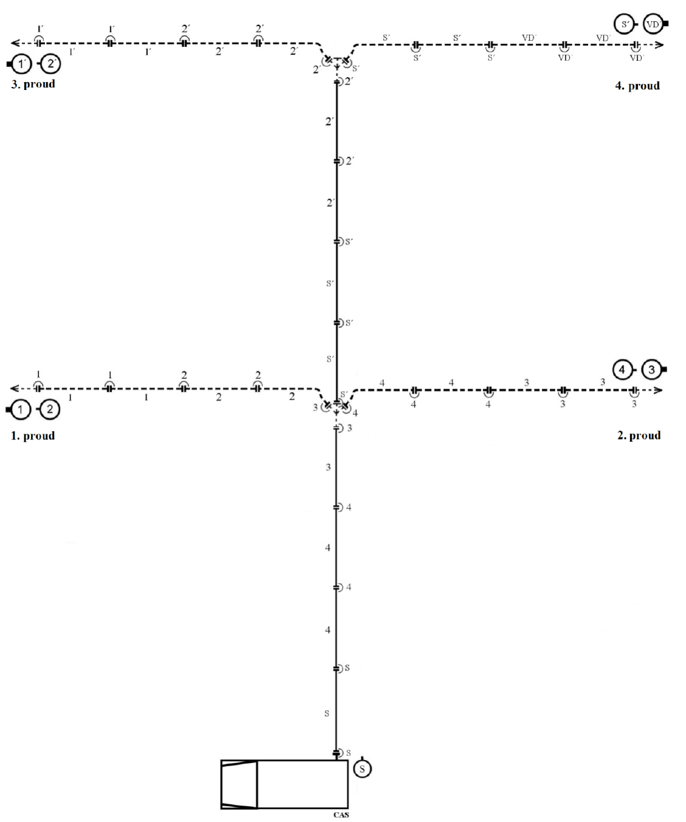

Slide 37
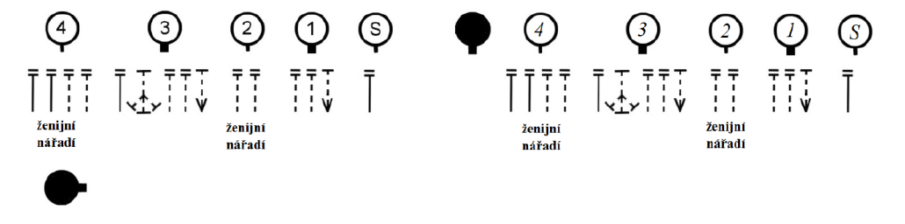
5) Doprava vody dopravním vedením C s vytvořením etáží četou složenou ze
dvou družstev 1+5.
a) základní postavení čety:
b) Povel VČ: „Četo, stroj CAS, vodní zdroj vlastní, směr hořící les, první rozdělovač,4C, druhý rozdělovač,4C „první a třetí proud, cíl levý okraj lesa,4D, druhý a čtvrtý proud, cíl pravý okraj lesa,4D, VPŘED!“
c) Dopravní vedení a vytvoření proudů se provede podle obrázku bojového rozvinutí.

Slide 38
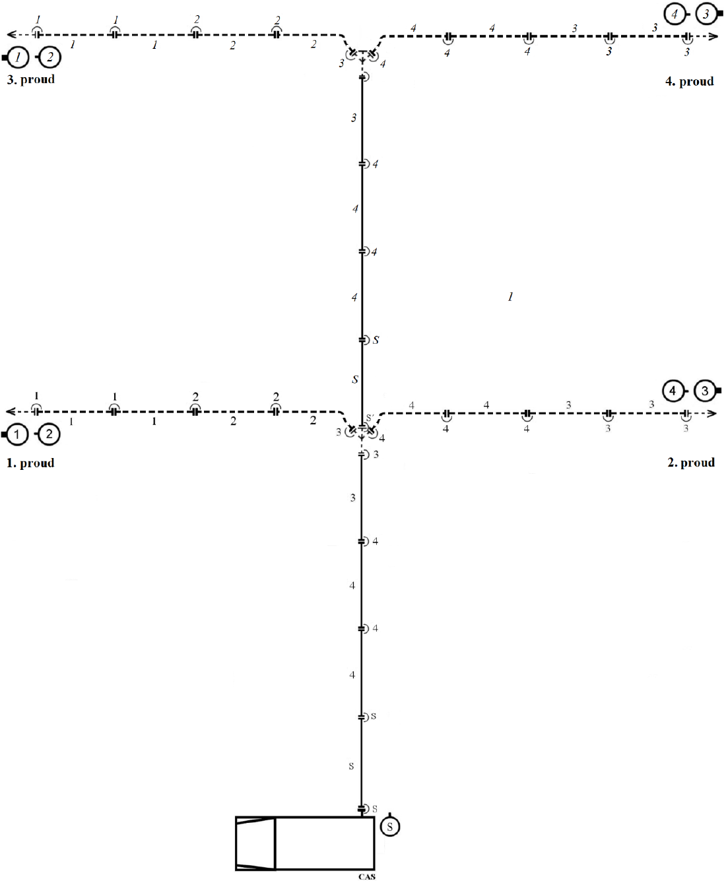

Slide 39
6) Rozdělovač obsluhují sudá čísla nebo strojník.
7) Pro vytvoření dopravního vedení C a proudů D s více než dvěma hadicemi se doporučuje využívat hadicové koše, případně dvojité hadicové koše pro hadice D.
8) Na průběžné dopravní vedení mohou navazovat další družstva případně čety.

Slide 40
Nebezpečí ionizujícího záření
Charakteristika
Ionizující záření je tok fotonů (záření gama, X), elektronů, protonů, neutronů a jiných částic, schopný přímo nebo nepřímo ionizovat atomy a molekuly prostředí, kterým prochází. Ionizující záření je měřitelné, zpravidla se měří dávkový příkon
Dávkový příkon měřený ve výšce 1 m nad terénem v nepřítomnosti zdrojů ionizujícího záření, či rozptýlených radioaktivních látek (dále „RaL“) je hodnotou přírodního pozadí v daném místě.
Ionizující záření rozdělujeme na pronikavé (záření gama, X a neutrony) a na záření nepronikavé (alfa, beta a ostatní nabité částice). Pronikavé záření se dá velmi obtížně odstínit, lze jej však vhodnými stínicími materiály významně zeslabit.
Nebezpečí ionizujícího záření pramení ze zevního ozáření (celotělového, lokálního nebo povrchového) nebo z možnosti povrchové či vnitřní kontaminace těla rozptýlenou radioaktivní látkou.
Biologické účinky ionizujícího záření se rozdělují na stochastické a deterministické:
a) stochastické jsou účinky ionizujícího záření, které vznikají převážně v průběhu let. Při stochastických účincích vzniká rakovina a genetické následky.
b) deterministické jsou účinky ionizujícího záření vznikající vždy při překročení prahové dávky.

Slide 41
Na základě biologických účinků musí být zásah veden tak, aby nebyly překročeny prahové dávky z hlediska deterministických účinků a zároveň celková dávka byla co nejmenší z hlediska výskytu stochastických účinků. Těmto zásadám odpovídají referenční úrovně pro zásah (tolerovatelné dávky, které je nežádoucí překročit) uvedené v tabulce č. 1.
Zdroje ionizujícího záření (dále jen „ZIZ“) 3:
a) radionuklidový zářič (dále jen „zářič“) je látka nebo předmět, který obsahuje radionuklidy nebo je jimi kontaminován v míře vyšší, než stanoví právní předpis. Zářič je obsažen např. v radioaktivních látkách (dále jen „RaL“), jaderném materiálu (dále jen „JM“), přístroji GDA II, vlhkoměrech, tloušťkoměrech, defektoskopech a ozařovačích. Základní charakteristiky zářiče jsou
i) druh radionuklidu (druh a energie emitovaného záření, poločas přeměny),
ii) aktivita (určuje, kolik jader se rozpadne za sekundu – měří se v Bq),
iii) stav zářiče z hlediska možnosti rozptylu radionuklidů – uzavřený zářič (není-li mechanicky poškozen, prakticky nemůže dojít k rozptylu radionuklidů mimo zářič), otevřený zářič (možný rozptyl radionuklidů do okolí),
iv) skupenství zářiče, chemické složení a případně jeho toxicita,
v) údaje o obalu a stínění zářiče,
b) zařízení, při jehož provozu vznikají radionuklidy (např. jaderný reaktor, urychlovače částic),
c) elektrické zařízení, při jehož provozu vzniká ionizující záření (např. rentgenové přístroje a urychlovače sloužící k ozařování). V případě přerušení dodávky elektrického proudu zařízení přestane vyzařovat ionizující záření.

Slide 42
Předpokládaný výskyt
Možná místa s výskytem ionizujícího záření jsou:
a) objekty, v nichž se nacházejí pracoviště s otevřenými nebo uzavřenými zářiči, nebo místa jejich uložení, příp. skladování. Jsou to především jaderná zařízení, dále např.
pracoviště nukleární medicíny, radioterapeutická pracoviště, defektoskopická pracoviště, výzkumná pracoviště. Státní úřad pro jadernou bezpečnost (dále jen „SÚJB“) provádí licencování a evidenci těchto pracovišť. Aktualizovaný seznam pracovišť je uložen na KOPIS HZS kraje. Pracoviště se ZIZ záření jsou označena příslušnou bezpečnostní značkou,
b) přepravní prostředky, ve kterých se dopravují ZIZ v přepravních kontejnerech a obalových souborech. Přepravní prostředky přepravující radioaktivní látky nebo jiné ZIZ musí být označeny dle příslušných předpisů 4,
c) místa, kde se nepředpokládá výskyt ZIZ (např. zapomenuté, ztracené nebo úmyslně odložené zářiče v železném šrotu nebo ve výrobcích z tohoto šrotu),
d) místa spojená s kriminální činností (např. nelegální převoz, sklady, skládky, obchod),
e) místa, kde došlo k teroristického útoku, včetně nálezů podezřelých předmětů, nástražných výbušných systémů apod.

Slide 43
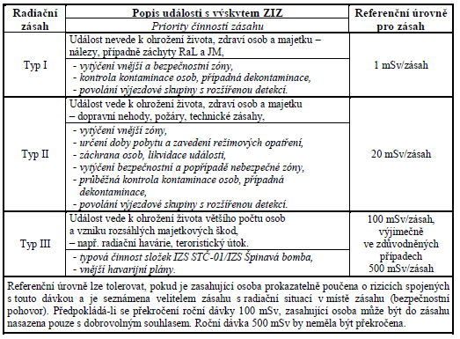
Zásahy jednotek, při kterých se vyskytují ZIZ, se z hlediska závažnosti rizika a prováděných činností rozdělují na tři typy radiačních zásahů:
Tabulka 1

Slide 44
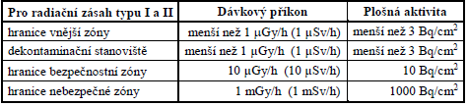
Z hlediska taktiky jednotek při zásahu se ochrana životů a zdraví před nebezpečím ionizujícího záření a kontaminací RaL řídí zejména následujícími zásadami:
a) neodkládat záchranné práce vedoucí k záchraně životů kvůli kontaminaci nebo neprovedené dekontaminaci,
b) poskytnutí přednemocniční neodkladné péče osobám v přímém ohrožení života nebo se závažným postižením zdraví 5 a jejich transport do nemocnic je preferováno před dekontaminací,
c) dekontaminace musí být zabezpečena, jakmile se zjistí, že se jedná o radiační zásah.
V rámci organizace radiačního zásahu typu I a II jednotek se zřizují ochranné zóny a stanoviště dekontaminace (tabulka č. 2, obrázek č. 1):
a) vnější zóna (hranice se vytyčuje minimálně 50 m od předpokládaného místa výskytu ZIZ, např. vozidla, budovy, skládky),
b) dekontaminační stanoviště v prostoru vnější zóny,
c) bezpečnostní zóna pro ozáření a pro kontaminaci, ve které je třeba použít osobní ochranné prostředky a dodržovat zásady radiační ochrany,
d) nebezpečná zóna pro ozáření a pro kontaminaci s bezprostředním ohrožením života a zdraví účinky mimořádné události; prostor je vymezen pouze při ohrožení nasazených sil účinky ionizujícího záření; je to zóna, kde platí z hlediska ochrany životů a zdraví režimová opatření spojená s omezením doby pobytu zasahujících osob.
Tabulka č. 2

Slide 45
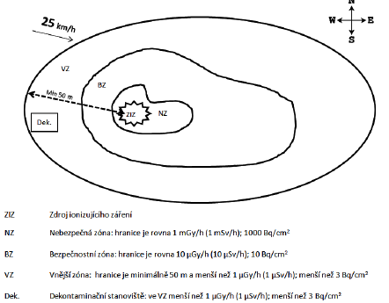
Organizace radiačního zásahu typu III jednotek se řídí typovou činností složek IZS STČ-01/IZS Špinavá bomba nebo vnějšími havarijními plány (VHP).
Zásady radiační ochrany pro zevní ozáření při respektování referenčních úrovní pro zásah:
a) dostatečná vzdálenost od zářiče (dávkový příkon klesá s druhou mocninou poměru vzdáleností),
b) minimální doba ozařování (kolikrát se zkrátí doba ozařování, tolikrát se sníží dávka),
c) stínění zářiče nebo osob (např. zeslabení záření gama 2krát pro 1 polovrstvu, 4krát pro 2 polovrstvy , … 1024krát pro 10 polovrstev apod.).
Zásadou radiační ochrany pro povrchovou a vnitřní kontaminaci je ochrana povrchu těla a dýchacích cest.

Slide 46
Činnosti spojené s radiačním zásahem:
a) rozpoznání typu radiačního zásahu
- oznamovatelem,
- informací OPIS HZS kraje ze seznamu pracovišť se ZIZ,
- zjištěním přítomnosti bezpečnostní značky, výstražných symbolů nebo nápisů, případně olověných kontejnerů při průzkumu,
- pomocí signalizace zásahového dozimetru (> 1 μSv/h),
- v případě zjištěné kontaminované plochy (>10 Bq/cm2),
b) po rozpoznání a určení typu radiačního zásahu se provádějí činnosti uvedené v tabulce č. 1 v osobních ochranných prostředcích dle odstavce 17,
c) velitel zásahu dle určené doby pobytu provede střídání zasahujících tak, aby nebyla překročena referenční úroveň pro zásah daného typu; není-li možné střídání provést, velitel zásahu využije referenční úroveň pro zásah vyššího typu,
d) velitel zásahu vede zásah tak, aby obdržená dávka zasahujících byla co nejnižší,
e) po celou dobu zásahu je prováděn radiační průzkum, jehož cílem je minimalizovat obdrženou dávku zasahujících osob a zjistit případné změny radiační situace,
f) zavést režimová opatření – zamezení vstupu nepovolaných osob, omezení doby pobytu zasahujících osob v nebezpečné zóně, měření a sledování obdržených dávek pro každou jednotlivou zasahující osobu pomocí vydaných dozimetrů, zavedení evidence všech zúčastněných osob,
g) o vzniklé radiační události, po dohodě s výjezdovou skupinou s rozšířenou detekcí, je nutno informovat SÚJB prostřednictvím KOPIS,
h) evidenci osobních a skupinových dávek je nutno archivovat prostřednictvím služby osobní dozimetrie HZS ČR,
i) kontrola kontaminace se řídí tabulkou č. 3; při překročení uvedených hodnot se provádí dekontaminace,

Slide 47
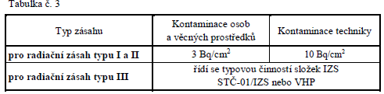
j) v případě identifikace kontaminantu, a po dohodě s SÚJB, se mohou hodnoty uvedené v tabulce č. 3 změnit,
k) veškeré věcné a technické prostředky, které se nepodařilo dekontaminovat, a odpadní voda se považují za radioaktivní odpad.
Ochranné prostředky:
a) jako ochrana proti zevnímu ozáření se používají osobní a skupinové dozimetry, které zajišťují sledování referenčních úrovní pro zásah,
b) jako ochrana proti vnitřní a povrchové kontaminaci se používají dýchací přístroje izolační a filtrační, protichemické ochranné oděvy typu 1a 6, 3 a 4 7. Oděvy neposkytují ochranu proti vnějšímu ozáření zářením gama a neutrony. V případě použití oděvů typu 3 a 4 se místa přechodu oděvu na další ochranné prostředky přelepují,
c) v případě nebezpečí z prodlení při záchraně života je možné použít zásahový oděv pro hasiče včetně kukly (případně tzv. holandského límce) společně s ochranou dýchacích cest,
d) v zónách havarijního plánování jaderných elektráren se používají filtry typu reaktor nebo jodová profylaxe (požití tablety jodidu draselného) optimálně 2 hodiny před zásahem, doba účinnosti je 6 hodin zásahu). Dodržování základních hygienických zásad – nejíst, nepít, nekouřit.

Slide 48
Zvláštnosti radiačního zásahu:
a) při požáru, kdy není potvrzen rozptyl radioaktivních látek, vést zásah tak, aby nedošlo k zasažení zářiče požárem, případně poškození ochranného obalu zářiče,
b) při hašení požáru v prostředí s otevřenými ZIZ vést hasební zásah tak, aby nedošlo k rozptylu radioaktivních látek do okolí,
c) při rozptylu radioaktivních látek do ovzduší omezit rozptyl vodní clonou,
d) u kontaminovaných ploch, kdy hrozí vlivem meteorologických podmínek šíření kontaminace, zamezit její šíření například překrytím,
e) v místě záchranných prací snížit dávkový příkon pomocí vhodných stínicích prostředků (například vozidlo, pytle s pískem, zemina), v odůvodněných případech přemístěním ZIZ.
Používané přístroje:
a) dozimetr je ochranný prostředek pro sledování obdržené dávky zasahujících osob (osobní dozimetr) nebo příslušníků jednotek při zásahu (skupinový dozimetr) a signalizaci překročení předem nastavených alarmových úrovní ozáření,
b) zásahový dozimetr je základní přístroj jednotek pro indikaci přítomnosti ionizujícího záření gama, monitorování radiační situace v místě zásahu, k vytýčení ochranných zón, stanovení doby pobytu a odhadu obdržených dávek zasahujících osob,
c) zásahový radiometr je přístroj provádějící stejné funkce jako zásahový dozimetr; navíc je schopen vytýčit ochranné zóny pro kontaminaci radioaktivními látkami a provádět kontrolu kontaminace osob, techniky případně terénu; oproti zásahovým dozimetrům má mnohonásobně rychlejší odezvu,
d) měřič kontaminace je přístroj určený k vytyčování ochranných zón pro kontaminaci radioaktivními látkami a provádění kontroly kontaminace osob, techniky, případně terénu,
e) spektrometr je přístroj pro určení typu radionuklidu.

Slide 49
Nebezpečí úrazu elektrickým proudem
Charakteristika
Nebezpečí úrazu elektrickým 1 proudem spočívá v jeho průchodu lidským tělem, který může mít za následek zastavení srdečního svalu, jeho ochrnutí a přerušení krevního oběhu. Dalším účinkem elektrického proudu může dojít k popálení těla elektrickým obloukem, k poškození tkání nebo k ochrnutí částí těla.
Následky působení elektrického proudu na lidské tělo závisí na:
a) druhu elektrického proudu (stejnosměrný, střídavý),
b) napětí (nízké, vysoké),
c) frekvenci proudu,
d) přechodovém odporu místa dotyku těla s částí elektrického zařízení nebo vedení pod napětím (např. vlhká resp. suchá kůže, mokrá tráva, suchý asfaltový povrch),
e) intenzitě proudu (vyvolání svalových kontrakcí, které neumožňují, aby se postižený sám uvolnil z dosahu působení elektrického proudu),
f) cestě průchodu proudu tělem (zda jsou důležité orgány, jako např. srdce, mozek v cestě průchodu),
g) době zasažení elektrickým proudem (čím delší je doba působení, tím horší jsou následky).

Slide 50
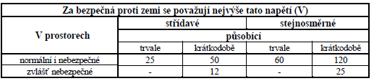
Odolnost vůči působení elektrického proudu na lidský organizmus je individuální a je dána dielektrickými vlastnostmi prostoru (např. vodivost). Místo požárního zásahu je hodnoceno jako zvlášť nebezpečný prostor. Výše bezpečných napětí živých částí udává
tabulka č. 1. Bezpečná napětí proti zemi
Předpokládaný výskyt
Nebezpečí úrazu elektrickým proudem je všude tam, kde jsou elektrická zařízení a vedení elektrického proudu. Elektrická zařízení umístěná na místech veřejně přístupných se označují bezpečnostní tabulkou nebo bleskem červené barvy. Stožáry vedení od 1 do 35 kV jsou opatřeny bezpečnostní tabulkou, jsou-li v souběhu nebo křižují-li komunikace. Všechny stožáry venkovního vedení nad 35 kV jsou opatřeny bezpečnostní tabulkou.
Možnost rozeznání nadzemního vysokého vedení napětí:
a) vysoké napětí (vn) - zpravidla 3 vodiče uchycené na minimálně 30 cm vysokých izolátorech,
b) velmi vysoké napětí (vvn) - vodiče uchycené pomocí řetězcových nebo tyčových izolátorů o délce minimálně 1 m.

Slide 51
Zdroji nebezpečí elektrického proudu při zásahu jednotek mohou zejména být:
a) narušené elektrické rozvody (poškozená izolace vodičů, zaplavená elektrická vedení a zařízení),
b) zdroje elektrické energie (akumulátory, UPS, elektrocentrály, fotovoltaický systém),
c) jiné a na místě zásahu těžko rozpoznatelné rozvody s elektrickou energií (rozhlas po drátě, místní rozhlas),
d) krokové napětí (až do 20 m od na zem spadlých vodičů elektrického vedení, zvláště vysokého a velmi vysokého napětí),
e) statická elektřina (elektrické jiskry mezi pohybujícími se částmi strojů, u odlučovačů popílků apod.),
f) zbytkové náboje (zejména u vypnutých kabelů vysokého napětí),
g) indukované napětí (po vypnutí elektrických zařízení, která nejsou zajištěna zkratováním, velmi výjimečně na velkých kovových předmětech, které jsou izolovány od země – mobilní požární technika, traktorové přívěsy a návěsy, kombajny).
Ochrana
Z hlediska taktiky jednotek při zásahu ochrana životů a zdraví hasičů před nebezpečím úrazu elektrickým proudem spočívá ve:
a) vypnutí elektrického proudu v elektrickém zařízeních a vedení při zásahu jednotky tam, kde vzniká nebezpečí úrazu elektrickým proudem pro hasiče a jiným způsobem nelze zaručit jejich bezpečnost, včetně zajištění proti novému nekontrolovanému zapnutí nebo indukci elektrického napětí,
b) omezení vstupu do prostoru ochranného pásma a ve volbě bezpečné vzdálenosti od zařízení a vedení pod elektrickým napětím,
c) použití vhodného hasiva na hašení zařízení a vedení pod elektrickým napětím.

Slide 52
Vypnutí elektrického proudu
Objekty zpravidla mají označené zařízení umožňující vypnutí elektrické energie.
Při hašení požáru elektrického zařízení je nutno postupovat s důrazem na zajištění ochrany osob před úrazem elektrickým proudem a na minimální poškození elektrického zařízení.
Elektrické zařízení vn nebo vvn, i jeho okolí (stroje, vytékající olej, zařízení rozvoden) lze hasit vodní mlhou, nebo pěnou jen po bezpečném vypnutí tohoto zařízení, zajištění vypnutého stavu a po odstranění elektrického náboje ze zařízení (zajištění). Vypnutí a zajištění provede odborně způsobilá a oprávněná osoba nejlépe provozovatele elektrického zařízení
Vypnutí elektrického proudu:
a) napájení elektrickým proudem musí být odpojeno před zahájením zásahu při
- záchranných prací v prostoru záplav a účinků povodně,
- požáru, nejsou-li k dispozici vhodné (nevodivé) hasební látky nebo v případě hašení vodou elektrických zařízení a vedení pod napětím do 400 V dle odstavce 17,
b) vypnutí elektrického proudu nízkého napětí (nn) vypínačem může provádět pracovník bez odborné způsobilosti, prokazatelně seznámený s možným nebezpečím - velitelem jednotky určený hasič,
c) vypnutí vysokého napětí (vn) a velmi vysokého napětí (vvn) elektrického proudu a zajištění vedení musí provést odborný pracovník 2 nejlépe provozovatele (v mimořádných případech - havárie, ohrožení života či velké škody - vypnutí a zajištění elektrického zařízení možno provést bez příkazu „B“). Hasič bez odpovídající elektrotechnické kvalifikace pro práci pod napětím nesmí zahájit práci dříve, než mu bude odborným pracovníkem provozovatele elektrického zařízení předáno vypnuté a zajištěné pracoviště,

Slide 53
Zvláštnosti při vypínání elektrického proudu:
a) v místnostech budov se odpojí zdroj elektrického proudu v postižené budově nebo její části, při pochybnostech, zda je v místnosti elektrický proud vypnut,
b) při zátopě se vypne hlavní vypínač, tzv. vypínač TOTAL STOP, kterým se vypínají všechna elektrická zařízení pod elektrickým napětím v daném rozvodu elektrické energie včetně požárních bezpečnostních zřízení,
c) při vypnutí elektrického proudu v případě požáru je třeba zjistit, zda nedošlo k přerušení dodávky elektrického proudu pro důležitá zařízení, která by mohla havarovat, požární čerpadla, nouzové osvětlení evakuačních cest, zařízení nutné k evakuaci lidí a materiálu (výtahy apod.), přednostně je třeba použít tzv. vypínač CENTRAL STOP, kterým se elektrické rozvody zásobující elektrickou energií uvedená požárně bezpečnostní zařízení nevypínají,
d) pokud se hasí vodou z vnějšku objektu kompaktními vodními proudy, např. při požáru celého objektu, je nezbytné vypnout venkovní vedení elektrického proudu v okruhu 30 m od objektu včetně přívodních vedení do objektu,
e) vypínání elektráren, rozvoden a transformoven pro distribuci a přenosovou síť může být provedeno jen v největším nebezpečí (při záchraně osob v bezprostředním ohrožení života, zdraví nebo majetku osob), a to pověřenou osobou a na příkaz dispečera rozvodné sítě,
f) vedení vn vypíná pověřený pracovník rozvodné sítě nebo pověřená osoba s příslušnou elektrotechnickou kvalifikací v obci nebo v podniku; přívod vn pro obec, nebo přípojku vn pro podnik může vypnout příslušným úsekovým spínačem pověřený pracovník rozvodné sítě nebo jím pověřená osoba s příslušnou elektrotechnickou kvalifikací. Úsekový spínač ve vypnuté poloze musí vypínající osoba zjistit vlastním zámkem. Vypínání napájecího vedení vn provádí pověřený pracovník na příkaz dispečera rozvodné sítě,
g) vypínání vedení přenosové soustavy (zvn, uvn) provádí zásadně pověřený zaměstnanec organizace provozující přenosovou soustavu na příkaz jejího dispečera,
h) u fotovoltaických systémů může být umístěn, zpravidla v hlavním rozvaděči, technický list s označení místa, kde je hlavní odpojovač fotovoltaického systému od rozvodové soustavy, popis jeho ovládání a schéma rozvodů elektrické energie v objektu; hašení fotovoltaického systému je řešeno v metodických listech Bojového řádu jednotek požární ochrany (č. 47/P, č. 48/P, č. 49/P).
Není-li možné elektrický proud vypnout, musí být o této skutečnosti vyrozuměn velitel zásahu.

Slide 54
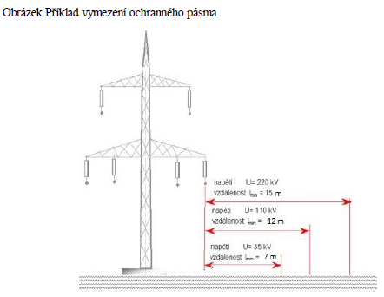
Omezení vstupu do prostoru ochranného pásma
Je zakázáno pracovat s plným (kompaktním) proudem vody do vzdálenosti 30 m od neizolovaného venkovního elektrického vedení pod napětím vyšším než 400 V. Při záchranných pracích musí být udržována bezpečná vzdálenost od elektrického zařízení uvedená v tabulce č. 3.
Ochranné pásmo - prostor určený pro zajištění spolehlivého provozu výrobních a rozvodných zařízení a k ochraně života, zdraví a majetku osob. Ochranné pásmo je vymezeno svislými rovinami vedenými po obou stranách vedení ve vodorovné vzdálenosti měřené kolmo na vedení. Ochranné pásmo se nevztahuje na venkovní vedení nízkého napětí (nn).

Slide 55
Omezení pobytu v prostoru ochranného pásma nebo v blízkosti elektrického vedení:
a) v ochranném pásmu elektrického vedení a stanic je zakázáno provádět činnosti ohrožující spolehlivost a bezpečnost jejich provozu nebo životy, zdraví a majetek osob,
b) v ochranném pásmu podzemního vedení je zakázáno přejíždět vedení mechanizmy celkové hmotnosti nad 3 tuny, provádět zemní práce lze jen se souhlasem provozovatele,
c) při práci v ochranném pásmu elektrického vedení je nutné zajistit elektrostatický svod vodivých částí požární techniky (např. řetězy),
d) zdržovat se s požární technikou pod vedením s napětím 220 až 400 kV jen nezbytně nutnou dobu a pohybovat se pokud možno kolmo na vedení (nebezpečí indukce napětí na požární technice),
e) nepřibližovat se k přetrženým vodičům spadlým na zem (nebezpečí tzv. krokového napětí) a nedotýkat se jich; k přetrženému elektrickému vedení vn a vvn ležícímu na zemi pod napětím musí být zamezen přístup do vzdálenosti 30 m, u vedení zvn alespoň 100 m; tuto vzdálenost je nutno dodržet i od kovových předmětů, kterých se přetržený vodič dotýká nebo může dotýkat, a to až do té doby, než je vedení prokazatelně vypnuto,
f) v případě hašení se odstupové vzdálenosti lmin pro odstavení požární techniky uvedené v tabulce č. 3 navyšují o 4 m, 3
g) při pracích nebo pobytu v blízkosti elektrického zařízení se nesmějí pracovníci bez elektrotechnické kvalifikace přiblížit tělem, ani předmětem k nekrytým částem elektrického zařízení (bez izolace) pod napětím, viz bezpečná vzdálenost Dv dle tabulky č. 4. Vzdálenost vyšší než je hodnota DV je bezpečná vzdálenost. Osoby bez elektrotechnické kvalifikace nesmí vzdálenost DV zkrátit. Provozovatel elektrického zařízení může v případě potřeby tyto vzdálenosti navýšit.

Slide 56
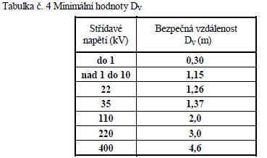
Použití vhodného hasiva
U elektrického zařízení, kde nebylo bezpečně zajištěno vypnutí elektrického proudu, nebo není-li elektrické zařízení možno vypnout, lze v případě bezprostředního ohrožení životů osob, zvířat a jiných významných hodnot požárem hasit vhodným nevodivým hasivem, nebo hašení vodou elektrických zařízení a vedení pod napětím do 400 V, za dodržení zde daných postupů.
Použití vhodných hasebních prostředků:
a) zařízení pod nebezpečným elektrickým napětím nehasíme vodou ani pěnou, pokud není stanoveno jinak,
b) hasební látka na zařízení pod elektrickým napětím musí odpovídat danému napětí, jeho dodávka na plochu hašení musí vycházet z bezpečné vzdálenosti, tzn. z prostoru mimo ochranné pásmo.
Ochranné prostředky a další zařízení:
a) ochranné prostředky hasiče,
b) nářadí a ochranné pomůcky pro vypnutí nebo přerušení elektrického proudu (izolované kleště, rukavice apod.),
c) vyprošťovací hák pro případ vyproštění osob zasažených elektrickým proudem.

Slide 57
Nebezpečí utonutí
Charakteristika
Nebezpečí utonutí hrozí při zásazích jednotek, které souvisí se záchrannými a zabezpečovacími pracemi na vodní hladině i pod vodou při povodních, záplavách a jiných mimořádných událostech.
Utonutí je definováno jako smrt udušením z nedostatku vzduchu, zatímco tonutí označuje stav, kdy osoba tuto příhodu třeba i dočasně přežije.
Při utonutí dojde k nadechnutí většího množství vody do plic a následné ztrátě vědomí z nedostatku kyslíku. K tomuto případu dochází převážně pod hladinou.
Předpokládaný výskyt
Objektivními příčinami nebezpečí utonutí pro hasiče jsou:
a) vodní terén (např. množství vody, tvar, sklon koryta, stav břehu),
b) překážky plynulé plavby (např. konstrukce pod vodní hladinou, kameny, balvany, padlé kmeny stromů),
c) charakteristické nebezpečí pro určité druhy toků (např. jezy, víry),
d) povětrnostní a klimatické podmínky (např. bouře, déšť, chlad, vichřice),
e) nedostatky vyplývající z výstroje, výzbroje a dalšího vybavení
  i) nevhodná plavidla pro daný vodní tok, nezabezpečená proti potopení, bez úchytů nebo poškozená,
  ii) nevhodné nebo žádné plovací vesty, nevhodné oblečení a výstroj.

Slide 58
Subjektivními příčinami nebezpečí utonutí pro hasiče jsou:
a) nedostatečné schopnosti plavání,
b) nedostatečné zkušenosti a nebo přehnané sebevědomí při práci na vodě,
c) špatný fyzický nebo psychický stav (např. nemoc, únava, vyčerpání, podchlazení).
Nebezpečí utonutí hrozí zejména v objektech a místech, kde se vyskytuje
a) stojatá povrchová voda, např. rybníky, jezera, pískovny, slepá ramena řek, tůně, zatopená území, doky loděnic, bazény a nádrže,
b) proudící povrchová voda, např. potoky, řeky, stoky, plavební kanály a komory, přílivová vlna při záplavách,
c) povrchová i podzemní kanalizace, jímky a zaplavené výkopy, studny,
d) nádrže různých kapalin.
Nebezpečí utonutí hrozí zejména v případě pádu hasiče do vody nebo jiných tekutin (převrácení plavidla, utržení břehu toku, pád do nádrží kapalin při zásahu) a při ztrátě schopnosti plavat (křeč, těžká výstroj).

Slide 59
Jedná se zejména o zásahy při:
a) hlídkové činnosti na člunech (zejména v letních měsících v rekreačních oblastech),
b) uvolňování toku při předcházení záplavám a povodním,
c) pátracích vyhledávacích akcích
i) vyhledávání utonulých osob,
ii) vyhledávání předmětů, prostředků a zařízení pod vodní hladinou, v toku a jejich vyproštění,
d) záchranných pracích při povodních, záplavách a živelních pohromách
i) záchrana a evakuace postižených osob,
ii) záchrana a evakuace zvířat a majetku,
iii) zmírňování povodňových škod a zajištění základní péče (zásobování, přeprava) obyvatele postiženého území,
iv) čerpací práce,
e) ztrátě stability a nehody plavidel,
f) únicích látek znečisťujících vodu a jejich likvidaci,
g) haváriích vodních děl a při zabezpečovacích pracích vodních děl (ve spolupráci s jinými organizacemi na vodních dílech, zařízeních a tocích),
h) zásazích, kde jsou studně, výkopy a příkopy naplněné vodou nebo nádrže s kapalinami,
i) požárech plavidel, vodních děl a zařízení včetně terénu podle břehů,
j) potápěčské činnosti,
k) práci na zamrzlé vodní hladině
i) odstraňování ledových hrází a bariér,
ii) uvolňování toku při odchodu ledů,
iii) prosekávání otvorů do zamrzlé hladiny,
iv) záchrana tonoucích při proboření ledu,
v) vyprošťování zamrzlých předmětů, zařízení a zvířat.

Slide 60
Ochrana
Z hlediska taktiky jednotek při zásahu spočívá ochrana života a zdraví hasičů před utonutím zejména:
a) v nepřeceňování sil a nepodceňování situace a rizik,
b) ve znalosti vodního díla, toku a ve využití informací správce toku nebo místních občanů,
c) v jištění zasahujících hasičů (např. nepřetržitým spojením velitele zásahu a plavidla, věcnými prostředky pro práci ve výškách),
d) ve znalostech materiálního a technického vybavení a jejich takticko-technických možností,
e) v určení bezpečnostních opatření, která vyplývají z
  i) hloubky vody a rychlosti proudu vody,
  ii) druhu objektu a místa zásahu,
  iii) doby a místa konání práce a meteorologických poměrů,
  iv) typu použité záchranářské techniky, počtu zasahujících plavidel, počtu hasičů provádějících zásah a počtu zachraňovaných.
Ochranné prostředky a další zařízení:
a) ochranné prostředky hasiče,
b) lodní výzbroj,
c) věcné prostředky pro práci ve výškách,
d) vodící lana,
e) potápěčská výstroj, obleky proti chladu,
f) záchranné prostředky pro práci na vodě (např. záchranný kruh, záchranný balon, tyč s hákem a poutkem, lehký trhací hák, plovací záchranná vesta, požárnický pás, plovoucí lana, karabiny, nůž, sekera, svítilna, bóje).

Slide 61
Nebezpečí výbuchu
Charakteristika
Podle podstaty vzniku rozeznáváme výbuch fyzikální a chemický. Tímto metodickým listem není řešena problematika výbušných látek a pyrotechnických směsí.
Fyzikální výbuch je způsoben změnou fyzikálních parametrů nad povolenou mez, která má za následek zvýšení tlaku uvnitř zařízení na takovou míru, že dojde k destrukci tohoto zařízení (např. parní kotle, tlakové zásobníky a lahve s plyny, uzavřené nádrže a nádoby s hořlavými kapalinami, spreje, potrubí produktovodů).
Chemický výbuch je rychle probíhající hoření směsi hořlavé látky s kyslíkem, vzduchem nebo jiným oxidovadlem (např. chlor) provázené rychlým vznikem zplodin hoření nebo tepelného rozkladu a prudkým nárůstem jejich tlaku. Chemickým výbuchem může být explozivní rozklad látky. Podmínkou chemického výbuchu je přítomnost hořlavé látky, oxidačního prostředku a iniciační zdroj. Hořlavá látka musí být v určitém množství mezi dolní a horní mezí výbušnosti.
Výbušnou směs mohou vytvořit zejména:
a) plyny (např. acetylen, topné plyny, oxid uhelnatý),
b) páry hořlavých kapalin (např. benzin, ředidla, barvy),
c) prachy (např. dřevný, uhelný, moučný, cukerný, hliníkový prach),
d) hybridní směsi (plyn s prachem).

Slide 62
Výbuch je zpravidla charakterizován následujícími projevy:
a) hluk,
b) tlakový ráz (vlna),
c) odlétávající mechanické části ze zařízení a okolních konstrukcí,
d) sálavé teplo a žíhavé plameny,
e) zplodiny hoření nebo tepelného rozkladu,
f) světelný efekt.
Následkem výbuchu může dojít k:
a) narušení konstrukcí,
b) mechanickému poškození nebo destrukci zařízení, konstrukcí, budov,
c) usmrcení a poranění osob do značné vzdálenosti (např. ztráta vědomí, poškození sluchu osob),
d) vzniku paniky a ztráty orientace osob,
e) zasažení nebo poškození nástupních ploch, zásahových a únikových cest,
f) poškození požární techniky, věcných prostředků a zařízení požární ochrany,
g) vzniku, rozšíření nebo i uhašení požáru,
h) k uvolnění toxických látek nebo zplodin hoření, úniku pevných látek, kapalin a plynů z technologického zařízení (např. nádrže, produktovody, mlýny drtiče apod.),
i) zničení nebo poškození inženýrských sítí, produktovodů a vedení technologických médii (např. elektrické energie, vody, solanky, páry apod.),
j) postupným výbuchům dalších zařízení a vzniku, tzv. „domino efektu“.

Slide 63
Předpokládaný výskyt
Výbuch lze očekávat zejména v objektech, kde:
a) se skladují, vyrábí, zpracovávají a vznikají látky schopné výbuchu (např. hořlavé plyny, hořlavé kapaliny, hořlavé prachy, látky reagující s vodou),
b) se provozují technologická zařízení s obsahem látek schopných výbuchu,
c) se přepravují nebo unikají nebezpečné látky,
d) se používají hořlavé kapaliny při vyšších teplotách,
e) probíhá nedokonalé hoření, chemický nebo tepelný rozklad látek (např. sklepy, sila, kolektory),
f) jsou zařízení provozovaná s přetlakem nebo tam, kde přetlak může vzniknout nebo narůstat, např. ohřevem zařízení,
g) prostory s výskytem zdrojů vysokého napětí (nádraží, rozvodny apod.),
h) varny drog,
i) v prostoru tzv. výfukových stěn nebo ploch nebo jiných prvků protivýbuchové ochrany technologií, které umožňují rychlý pokles tlaku.
Ochrana
K ochraně před výbuchem se používají taktické zásady pro zásah na nebezpečnou látku. Ochrana životů a zdraví hasičů spočívá zejména v:
a) znalosti a využívání pevných konstrukcí, členitosti terénu;
  b) využití informací z dokumentace zdolávání požárů a od přizvaných odborníků,
  c) volbě vhodného směru nasazení sil a prostředků s ohledem na nebezpečí destrukce
  d) nasazení jen nezbytně nutného počtu hasičů do prostoru ohroženého výbuchem;
  e) zachovávání ostražitosti při otevírání, např. dveří a oken uzavřených prostorů

Slide 64
  f) odstavení požární techniky v dostatečné vzdálenosti
  g) ve vzájemném jištění hasičů, informovanosti o situaci nebo průběhu události,
  h) měření koncentrací plynů a par během zásahu;
  i) hašení nebo ochlazování z úkrytu a větší vzdálenosti,
  j) ochlazování zařízení pracující s přetlakem (tlakové lahve, nádrže) a zařízení v nichž může vzniknout vnějšími účinky přetlak (např. vystavené tepelným účinkům),
  k) použití vodní clony pro srážení úniku ve vodě se rozpouštějících plynů a par,
  l) využití stabilních a dálkově ovládaných proudnic pro ochlazování,
  m) zamezení rozvíření hořlavých prachů,
n) snížení koncentrací plynů a par v prostorech
o) snížení odparu hořlavé kapaliny pokrytím její hladiny pěnou, ochlazováním, ředěním apod.,
p) vyloučení možných iniciačních zdrojů výbuchu,
q) nehašení hořícího plynu unikajícího z potrubí a armatur, pokud nelze zastavit jeho únik,
r) sledování poškození (stabilita a celistvost) stavebních konstrukcí
Ochranné prostředky a další zařízení:
a) ochranné prostředky hasiče,
b) detekční technika a explozimetry,
c) použití požární techniky a věcných prostředků s ohledem na nebezpečí inicializace výbuchu.

Slide 65
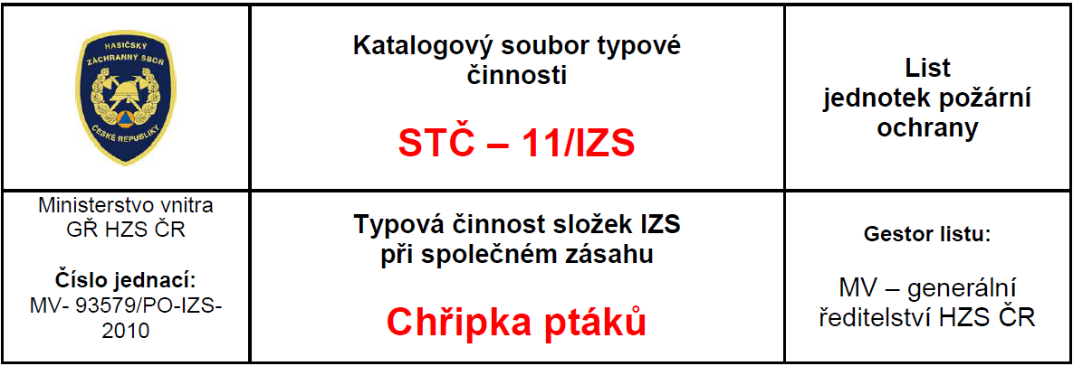
A. Sběr volně uhynulého ptactva v přírodě
Sběr volně uhynulého ptactva s podezřením na chřipku ptáků se týká zejména ptáků vrubozobých, přičemž u uhynulé husy nebo labutě se sběr týká každého uhynulého kusu, u ostatní vrubozobých ptáků v počtu větším než 5 uhynulých kusů. (Společným znakem všech vrubozobých ptáků jsou vroubkované okraje zobáku a prsty spojující plovací blána - vodní ptactvo).

Slide 66
Postup pro sběr volně uhynulého ptactva
a) Dožádat přes KOPIS na místo události přítomnost zástupce KVS nebo veterinárního lékaře(viz seznam spojení na krajské veterinární správy na www.svscr.cz) nebo jej informovat a postupovat dle dohodnutého postupu s ním – sběr, zajištění ptáků pro další vyšetření (orgány veterinární správy mohou rozhodnout o organizaci sběru uhynulých ptáků speciálním sanačním podnikem).
b) Pokud je uhynulý pták v nepřístupném místě, po dohodě s KVS jednotka PO ptáka vyprostí za použití osobních ochranných prostředků (OOP).
c) Při sběru uhynulého ptáka se stanoví nebezpečná zóna 10 m od uhynulého ptáka. Jištění hasičů v nebezpečné zóně se pro účely této činnosti neprovádí (stanoveno odlišně od Bojového řádu jednotek PO – taktické postupy zásahu). V přehledných situacích pro zásah může sběr provést jen jeden hasič. Sběr je výhodné provést např. mechanickými kleštěmi, lopatkou, které lze dezinfikovat.
d) Nástupní prostor pro zásah a dekontaminační stanoviště je nutné stanovit mimo místa znečištěná trusem ptáků a mimo výběhy drůbeže.
e) Uhynulý pták (kadáver) se uloží do dvou samostatně uzavřených polyethylenových pytlů, před vložením do dalšího pevného transportního obalu se povrch vnějšího pytle dezinfikuje a podle pokynů krajské veterinární správy předá k vyšetření nebo k likvidaci.

Slide 67
2. Prostředky pro ukládání uhynulého ptactva s podezřením na chřipku ptáků
a) Polyethylenové pytle - neprůhledné, silnější v tloušťce min. 200 μm. Je nutné vždy použít dva pytle, které se samostatně uzavřou.
b) Pevný transportní obal – nerozbitná, nepropustná a plynotěsná, uzavíratelná nádoba, např. sud. Povrch vnějšího pytle se před vložením do pevného transportního obalu dezinfikuje.
3. Organizace operačních skupin pro zásah
Ke sběru uhynulého ptactva ve volné přírodě a při činnostech v ohnisku nákazy je vhodné předurčit operační skupiny nebo družstva tak, aby mohl být sledován cíleně zdravotní stav hasičů, byla zachována určitá zručnost a praxe při nasazení a bylo je možno nahradit jinými hasiči.
Počet operačních skupin stanoví HZS kraje, doporučuje se je zřídit na každé stanici typu C.

Slide 68
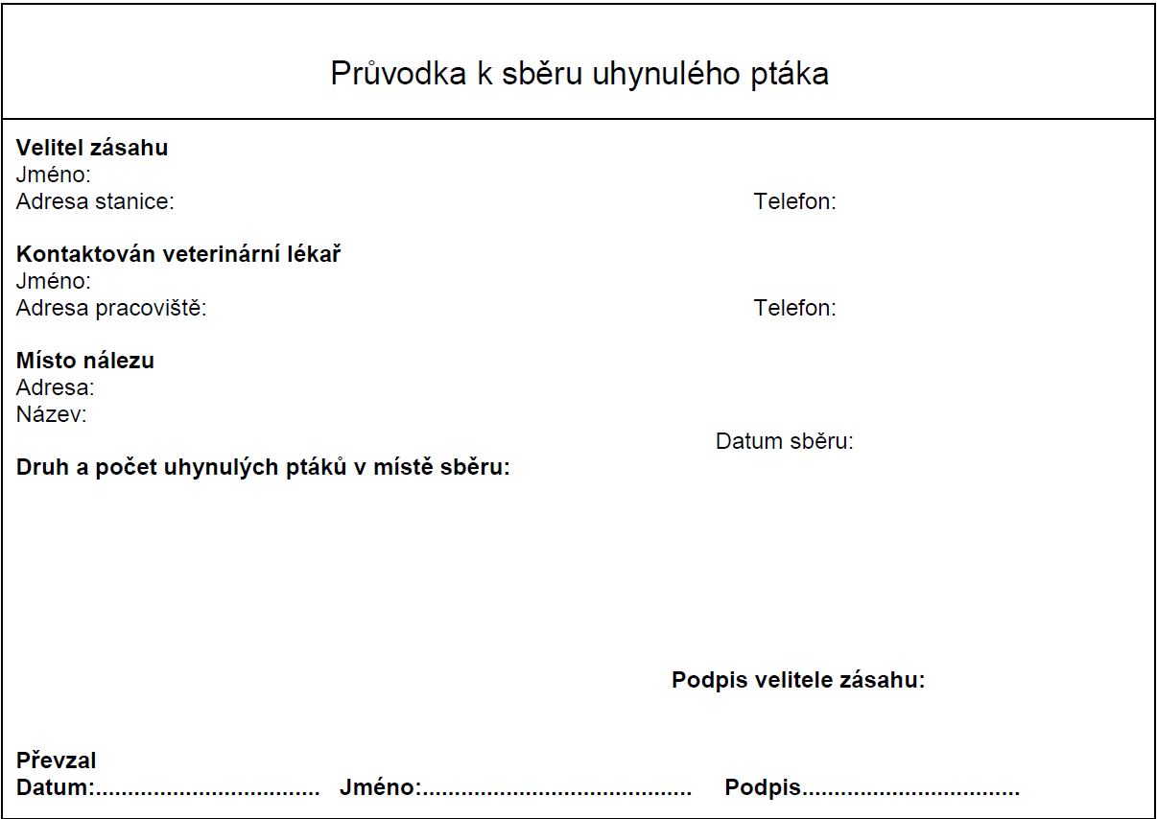
4. Průvodka k sběru uhynulého ptáka
Pokud je kadáver určen k dalšímu vyšetření, je třeba vyplnit dvě průvodky k sběru uhynulého ptáka, (viz níže). Jedna se uloží do pevného transportního obalu, druhá se předá na místě učeném orgánem veterinární správy.

Slide 69
B. Likvidace nakaženého chovu – činnost v ohnisku nákazy
1. Jednotky PO při likvidaci nakaženého chovu zabezpečují
a) Podpůrné práce pro orgány veterinární správy v chovných objektech drůbeže označené jako ohniska nákazy nebo určených k usmrcení chované drůbeže nebo ostatních ptáků držených v zajetí.
b) Zajištění činnosti stanovišť dekontaminace (dezinfekce) osob a techniky v místech výstupu z ochranných zón kolem ohnisek nákazy, popř. zajištění náhradních oděvů po dezinfekci.
c) Zajištění a provoz prostředků pro osvětlení místa zásahu.
d) Zajištění vytyčovacích prostředků k označení kontaminovaného místa a vstupu a výstupu do ochranné zóny.
e) Podíl na dodávkách vody pro dezinfekci a pomoc při závěrečné dezinfekci.
f) Součinnost při přípravě haly k zaplynování, utěsnění haly, zaplynování haly a bezpečné odvětrání haly.1
g) Ve spolupráci s orgány veterinární správy měření koncentrace plynu použitého k utrácení (CO2 nebo CO) v hale a monitorování koncentrace těchto plynů v okolí haly.
1 Zajistí chovatel, v případě nedostatečné kapacity HZS ČR

Slide 70
h) Pomocné práce při vyskladnění drůbeže ze stájí k utracení. 2
i) Přemístění drůbeže do kontejneru k utracení. 2
j) Odstranění kadáverů utracené drůbeže z haly. 2
k) Průběžnou dezinfekci hospodářství.3
l) Vyklizení hal po odstranění kadáverů utracené drůbeže. 2
m) Úklid, mechanickou očistu a předběžnou dezinfekci. 3
n) Terénní úpravy, rýhování, hloubení a navážku zeminy.
o) Pomocné práce v bezprostředním okolí ohniska. 3
p) Zajištění vhodných nádob nebo kontejnerů k neškodnému odstranění infikovaných materiálů kromě kadáverů, pevných igelitových pytlů, popř. vhodných plynotěsných nádob na přemístění kadáverů do velkých kontejnerů při utrácení v drobných chovech. 3
2 Zajistí chovatel, v případě nedostatečné kapacity a nebezpečí z prodlení složky IZS na náklady chovatele
3 Zajistí chovatel, v případě nedostatečné kapacity HZS ČR na náklady chovatele.

Slide 71
V případě koordinace záchranných a likvidačních prací bude HZS ČR zajišťovat
· Funkci OPIS IZS.
· Velitele zásahu na místě zásahu, přičemž velitel zásahu bude využívat oprávnění ze
zákona č. 133/1985 Sb., o požární ochraně a § 19 zákona o IZS.
· Přepravu vzorků k potvrzení nákazy chřipky ptáků na vyžádání orgánu veterinární
správy vozidlem s právem přednostní jízdy do národní referenční laboratoře Státního
veterinárního ústavu.
· Podílet se v rámci uplatnění osobní a věcné pomoci nebo poplachových plánů IZS
na:
- dodávce vody na dezinfekci,
- likvidaci utraceného chovu,
- nezbytných zemních pracích,
- nouzovém zásobování dotčeného obyvatelstva, pokud jsou nařízena ochranná pásma
režimovými opatřeními s karanténou,
- dezinfekci osob a prostředků v dekontaminačních (dezinfekčních) stanovištích na
hranici nebezpečných zón nebo ochranných pásem.
Požadavky jednotlivých HZS krajů na síly a prostředky HZS ČR budou soustřeďovány na OPIS GŘ a odtud uplatňovány v souvislosti s ústřední koordinací záchranných a likvidačních prací.

Slide 72
V případě koordinace záchranných a likvidačních prací bude HZS ČR zajišťovat
· Funkci OPIS IZS.
· Velitele zásahu na místě zásahu, přičemž velitel zásahu bude využívat oprávnění ze
zákona č. 133/1985 Sb., o požární ochraně a § 19 zákona o IZS.
· Přepravu vzorků k potvrzení nákazy chřipky ptáků na vyžádání orgánu veterinární
správy vozidlem s právem přednostní jízdy do národní referenční laboratoře Státního
veterinárního ústavu.
· Podílet se v rámci uplatnění osobní a věcné pomoci nebo poplachových plánů IZS
na:
- dodávce vody na dezinfekci,
- likvidaci utraceného chovu,
- nezbytných zemních pracích,
- nouzovém zásobování dotčeného obyvatelstva, pokud jsou nařízena ochranná pásma
režimovými opatřeními s karanténou,
- dezinfekci osob a prostředků v dekontaminačních (dezinfekčních) stanovištích na
hranici nebezpečných zón nebo ochranných pásem.
Požadavky jednotlivých HZS krajů na síly a prostředky HZS ČR budou soustřeďovány na OPIS GŘ a odtud uplatňovány v souvislosti s ústřední koordinací záchranných a likvidačních prací.

Slide 73
6. Osobní ochranné prostředky (OOP)
Použití OOP se odvíjí v závislosti dle konkrétních prováděných činností.
a) Sběr uhynulých ptáků ve volné přírodě:
- pracovní stejnokroj II (PS II),
- jednorázový protichemický ochranný oděv (např. Tyvek C, Mikroguard 2500 plus),
- pryžová holeňová obuv,
- pryžové rukavice,
- polomaska (respirátor) s ochrannými brýlemi nebo filtrační dýchací přístroj
(obličejová maska s filtrem P3 nebo MOF 6).
Pozn.: členové jednotek SDH obcí, kteří provádějí jednorázový sběr uhynulého zvířete na výzvu starosty obce, mohou do doby, kdy není prokázána nákaza chřipky ptáků na území ČR používat jen pracovní oděv (PS II) nebo jiný, nikoliv civilní, oděv. 4 Po použití u zásahu nelze pracovní oděv dále používat bez jeho očisty.
4 Stanovisko hlavního hygienika ze dne 15.3.2006 č.j. MZDR 11456/2006

Slide 74
b) Práce v uzavřených objektech v ohnisku nákazy při vyklizení nakažené drůbeže apod.:
- Jednorázový protichemický oděv (např. Tyvek C, Mikroguard 2500 plus), spoje u rukávů a
nohavic je vhodné zatahovat samolepící páskou nebo protichemický ochranný oděv (např.
Sunit, SOO-CO) kryjící jednovrstvý zásahový oděv nebo PS II,
- pryžová holeňová obuv,
- latexové chirurgické rukavice v kombinaci s odolnými pryžovými rukavicemi nebo s
protichemickými ochrannými rukavicemi se speciální úpravou proti protržení,
- filtrační dýchací přístroj (obličejová maska s filtrem P3 nebo MOF 6) nebo filtrační
polomaska FFP3 spolu s uzavřenými protiprašnými ochrannými brýlemi.
Při použití uvedených OOP se zasahující hasič nevybavuje přilbou (povrch hlavy a krku musí být kryt kapucí ochranného oděvu). V případě zásahu na vodní hladině se navíc vybavuje ochranou plovací vestou.
c) Práce v uzavřených objektech v ohnisku nákazy při plynování hal, plošné dezinfekci nebo v silně exponovaných místech dezinfekčními prostředky:
- plynotěsný protichemický ochranný oděv přetlakový s izolačním dýchacím
přístrojem umístěným pod oděvem (typ 1a).

Slide 75
b) Práce v uzavřených objektech v ohnisku nákazy při vyklizení nakažené drůbeže apod.:
- Jednorázový protichemický oděv (např. Tyvek C, Mikroguard 2500 plus), spoje u rukávů a
nohavic je vhodné zatahovat samolepící páskou nebo protichemický ochranný oděv (např.
Sunit, SOO-CO) kryjící jednovrstvý zásahový oděv nebo PS II,
- pryžová holeňová obuv,
- latexové chirurgické rukavice v kombinaci s odolnými pryžovými rukavicemi nebo s
protichemickými ochrannými rukavicemi se speciální úpravou proti protržení,
- filtrační dýchací přístroj (obličejová maska s filtrem P3 nebo MOF 6) nebo filtrační
polomaska FFP3 spolu s uzavřenými protiprašnými ochrannými brýlemi.
Při použití uvedených OOP se zasahující hasič nevybavuje přilbou (povrch hlavy a krku musí být kryt kapucí ochranného oděvu). V případě zásahu na vodní hladině se navíc vybavuje ochranou plovací vestou.
c) Práce v uzavřených objektech v ohnisku nákazy při plynování hal, plošné dezinfekci nebo v silně exponovaných místech dezinfekčními prostředky:
- plynotěsný protichemický ochranný oděv přetlakový s izolačním dýchacím
přístrojem umístěným pod oděvem (typ 1a).

Slide 76
8. Manipulace s použitými jednorázovými OOP
a) Použité jednorázové osobní ochranné pracovní prostředky se ukládají do dvou samostatně uzavíratelných polyethylenových pytlů.
b) Po dezinfekci vnějšího pytle se ukládají do pevného transportního obalu, např. sudu a budou likvidovány jako nebezpečný odpad v souladu se zákonem o odpadech (zákon č.185/2001 Sb. a vyhl. č. 381/2001 Sb., příl. 1, položka 18) nebo budou ponechány v místě ohniska a likvidovány společně s kadávery a jinými kontaminovanými předměty.
c) Likvidace se provádí v určených spalovnách. Informace o rozmístění těchto spaloven v jednotlivých krajích podá příslušný orgán životního prostředí.
9. Princip pravidelné denní sebekontroly
Pravidelná denní sebekontrola se provádí ještě 10 dnů po poslední expozici infekčním agens a spočívá ve sledování vlastního zdravotního stavu se zvýšeným důrazem k následujícím příznakům:
a) zvýšená teplota nad 38º C,
b) kašel,
c) bolest v krku,
d) dýchací obtíže,
e) zažívací poruchy, např. zvracení, průjem, bolesti břicha.

Slide 77
Technická služba

Slide 78
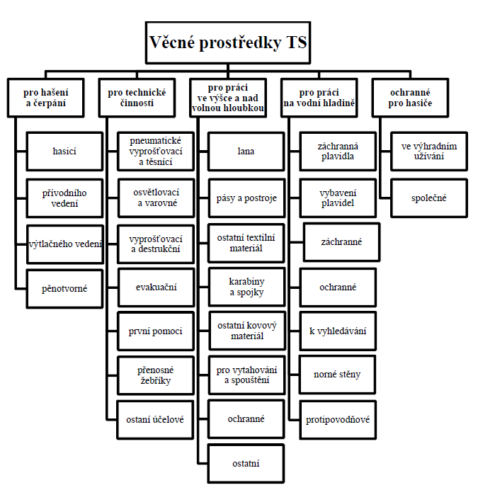

Slide 79
C. OSOBNÍ OCHRANNÉ PROSTŘEDKY PRO HASIČE
(1) Osobní ochranné prostředky (dále jen „OOP“) pro hasiče umožňují zabezpečit ochranu hasiče před jedním nebo více zdravotními a bezpečnostními riziky.
(2) OOP pro hasiče se dělí na:
OOP ve výhradním užívání – zásahový oděv I, zásahový oděv II, přilba pro hasiče,
kukla pro hasiče, obuv pro hasiče, rukavice pro hasiče, ochranné rukavice proti
mechanickým rizikům, doplňky zásahového oděvu,
b) OOP společné – např. ochranné rukavice proti tepelným rizikům, oděv na ochranu
proti chladu, kalhoty pro brodění, ochranný oděv proti dešti, vesta a páska pro
označení hasičů u zásahu, lékařské rukavice pro jednorázové použití, rukavice z
izolačního materiálu pro práci pod napětím, OOP pro práci s nebezpečným
hmyzem, ochranné rukavice antivibrační, OOP pro práci s motorovou pilou.

Slide 80
Definice vybraných OOP pro hasiče:
- kukla pro hasiče je oděvní součást, navržená tak, aby chránila všechny oblasti hlavy a krku, které nejsou pokryty ochranným oděvem, dýchacím přístrojem a přilbou,
- obuv pro hasiče je obuv, která je určena k používání při likvidaci požárů a dalších činnostech, které hasiči vykonávají,
- oděvní součást je jednotlivá část oděvu, která může být tvořena jednou nebo více vrstvami.
- ochranný oděv je oděv určený k ochraně proti jednomu nebo více nebezpečím (rizikům), převlečený přes spodní oděv nebo jej nahrazující,
- přilba pro hašení ve stavbách a dalších prostorech je přilba pro hasiče chránící vršek hlavy hlavně proti účinkům nárazu, průrazu, žáru a plamene při likvidaci požárů v budovách a jiných prostorách,
- přilba pro hasiče – pro ostatní zásahy je přilba pro technické zásahy nebo hašení požárů v otevřeném terénu,
- rukavice pro hasiče jsou rukavice určené pro ochranu rukou při běžných požárních zásazích, včetně vyhledávacích a záchranných prací. Nejsou určeny k záměrné manipulaci s kapalnými chemikáliemi, ale poskytují určitou ochranu při náhodném kontaktu s chemikáliemi,
- rukavice proti mechanickým rizikům jsou rukavice proti rizikům způsobeným oděrem, řezem čepelí, trháním a propíchnutím,
- zásahový oděv I je ochranný oděv, který je určen k zajištění ochrany těla hasiče, s výjimkou hlavy, rukou a chodidel při likvidaci požárů a doprovodných činnostech, a to i v situacích, se kterými se lze setkat při likvidaci požárů v objektech,
- zásahový oděv II je ochranný oděv, který je určen k zajištění ochrany těla hasiče s výjimkou hlavy, rukou a chodidel při likvidaci požárů v otevřeném terénu a doprovodných činnostech.

Slide 81
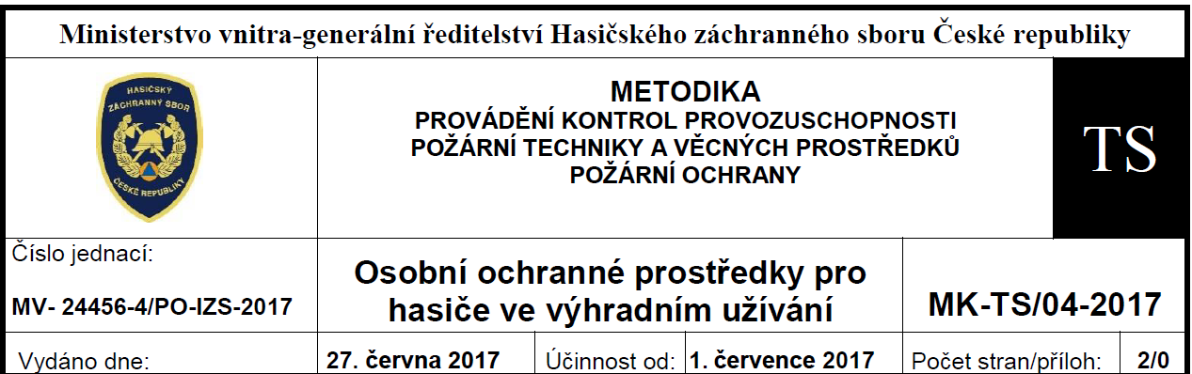
Kontroly provozuschopnosti osobních ochranných prostředků pro hasiče se provádí nejméně v rozsahu podle této metodiky. Tímto předpisem nejsou dotčeny kontroly stanovené výrobcem odlišně nebo nad rámec této metodiky.
1. Kontrola před zařazením k jednotce
Provádí se odborná kontrola prohlídkou a zkouškou funkčnosti nejméně v rozsahu kontroly po obvyklém použití podle odst. 3, kontrola kompletnosti průvodní dokumentace, kontrola výrobních čísel podle dokladů od výrobce a další postupy podle návodu výrobce.
2. Kontrola před použitím
Provádí ji uživatel bezprostředně před použitím prostředku.
Prohlídkou se ověřuje zejména:
- celistvost a úplnost prostředku,
- známky viditelného poškození.

Slide 82
3. Kontrola po obvyklém použití (uživatelská kontrola)
3.1. Zásahové oděvy (obdobně i rukavice a kukly pro hasiče)
- prohlídka s ohledem na poškození chemickými látkami (dehtem, barvami, kyselinami a louhy), teplem a plamenem,
- prohlídka zaměřená na mechanická poškození vnějšího materiálu, podšívky a výztuh (natržení, proříznutí, propíchnutí, oděr, prodření, žmolkovatění),
-prohlídka poškození švů (párání, povolené/přetržené/chybějící nitě, odtržené krycí pásky),
-prohlídka deformace pletenin včetně manžet a prohlídka stavu elastických šlí,
-zkouška funkčnosti tuhých částí oděvu (suché zipy zanesené vlákny, nefunkční zdrhovadlo, nefunkční patentky/knoflíky, nefunkční systém regulace obvodu pasu, nefunkční upínací prvky elastických šlí),
-prohlídka poškození nápadného materiálu (odtržení, mechanické odření, stav nápisu HASIČI, ztráta odrazivosti světla).

Slide 83
3.2. Přilby pro hasiče
- prohlídka skořepiny přilby (škrábance, odlupování barvy, změna barvy, skvrny, které nelze vyčistit, praskliny, promáčknutí, neoriginální otvory, deformace),
. prohlídka podbradního řemínku (upevnění ve skořepině, roztržení, poškození, praskliny, ztráta tvaru podbradníku),
- prohlídka obličejového štítu a brýlí (upevnění, pohyb v uložení, viditelnost, praskliny, poškrábání, odlupování pokovení, skvrny),
- prohlídka vnitřní výstroje (obvodový pásek, síťka, uchycovací prvky ke skořepině, vycpávky a polstrování) s ohledem na roztržení, poškození.
- zkouška funkčnosti spony na podbradním pásku,
3.3. Obuv pro hasiče
- prohlídka povrchového materiálu (zřetelné, hluboké praskliny, opotřebení, poškození švů),
- prohlídka podešve (praskliny, opotřebení dezénu, oddělení podešve od svršku),
- prohlídka stélky (deformace, poškození),
- hmatová kontrola vnitřku obuvi (poškození podšívky, odhalení ochranné tužinky),
- zkouška funkčnosti upevňovacích systémů (zdrhovadlo, šněrovadla, obuvnické kroužky, druky).

Slide 84
4. Kontrola po neobvyklém použití (odborná kontrola)
Kontrola se provádí nejméně v rozsahu kontroly po obvyklém použití podle odst. 3, se zřetelem k důvodům provádění kontroly.
5. Kontrola v pravidelných intervalech
V pravidelných intervalech se provádí odborná kontrola nejméně 1 x za dva roky. Kontrola se provádí nejméně v rozsahu kontroly po obvyklém použití podle odst. 3, se zaměřením na součásti podléhající opotřebení a stárnutí.
6. Kontrola při střídání směn
Uživatel při nástupu do směny prohlídkou ověřuje zejména:
- celistvost a úplnost prostředku,
- známky viditelného poškození.

Slide 85
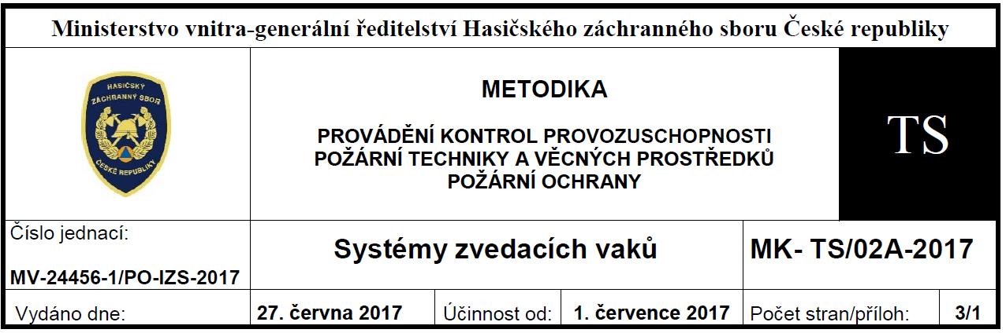
Metodika provádění kontrol provozuschopnosti požární techniky a věcných prostředků požární ochrany „Systémy zvedacích vaků“ MK-TS/02-2011, vydaná pod č.j.: MV-60867-1/PO-IZS-2011 dne 24. května 2011 se s účinností od 1. července 2017 upravuje změnou A. Změněná metodika se vydává v úplném znění.
Tato metodika platí pro systémy zvedacích vaků vyrobené v souladu s ČSN EN 13731 Systémy zvedacích vaků pro hasiče a záchrannou službu – Požadavky na bezpečnost a provedení. Kontroly provozuschopnosti systémů zvedacích vaků se provádí nejméně v rozsahu podle této metodiky. Tímto předpisem nejsou dotčeny kontroly stanovené výrobcem odlišně nebo nad rámec této metodiky.
Metodiku lze použít také pro systémy zvedacích vaků vyrobené před účinností výše uvedené normy a obdobně také pro pneumatické těsnící vaky a ucpávky.
Kontroly provozuschopnosti podle této metodiky nenahrazují stanovené revize jednotlivých částí systému a metrologické kontroly měřidel.

Slide 86
1. Vybrané termíny a definice
Systém zvedacích vaků je sestava součástí, vyjma zdroje energie, pokud se nejedná o manuální zařízení k huštění, která v sestaveném stavu umožní obsluhou řízené nafukování zvedacího vaku (zvedacích vaků) stlačeným vzduchem pomocí zdroje energie a následné obsluhou řízené vyfukování.
Systém zvedacích vaků zahrnuje zejména tyto součásti:
- hadice s koncovkami,
- redukční ventil,
- ovládací zařízení,
- ovladač ventilu pro každý zvedací vak,
- pojistný ventil pro každý zvedací vak,
- tlakoměr pro každý zvedací vak,
- zvedací vak (vaky),
- ostatní příslušenství dodané výrobcem.
Přípustný tlak je nejvyšší pracovní tlak každé součásti systému, v MPa.
Pojistný ventil je zařízení, které uvolní nadměrný tlak.

Slide 87
2. Kontrola před zařazením k jednotce
Provádí se odborná kontrola prohlídkou a zkouškou funkčnosti nejméně v rozsahu kontroly po obvyklém použití podle odst. 4, kontrola kompletnosti průvodní dokumentace ve smyslu čl. 7.3, 7.4 přílohy A ČSN EN 13731, kontrola výrobních čísel podle dokladů od výrobce a další postupy podle návodu výrobce.
3. Kontrola před použitím
Provádí ji uživatel prohlídkou bezprostředně před použitím prostředku.
Prohlídkou ověřuje zejména:
- celistvost a úplnost prostředku,
- známky viditelného poškození.
Součásti, u kterých je podezření na poškození, nesmí být použity.
4. Kontrola po obvyklém použití (uživatelská kontrola)
Před provedením prohlídky se provede údržba a ošetřování systému v souladu s dokumentací výrobce. Např. očištění teplou vodou a jemným detergentem.
Prohlídka jednotlivých částí systému:
- prohlídka redukčního ventilu, závitu ventilu a radiálního těsnění (“O” kroužku),
- prohlídka hadic a spojek,
- prohlídka ovládacího zařízení a zkouška chodu ovládacích prvků,
- prohlídka povrchu vaků, povrchové poškození vnější pryžové vrstvy se nepovažuje za závadu.

Slide 88
5. Kontrola po neobvyklém použití (odborná kontrola)
Kontrola se provádí nejméně v rozsahu kontroly v pravidelných intervalech podle odst. 6. se zřetelem k důvodům provádění kontroly.
6. Kontrola v pravidelných intervalech
V pravidelných intervalech se provádí odborná kontrola nejméně 1 x za rok. Kontrola se provádí prohlídkou v rozsahu kontroly po obvyklém použití podle odst. 4 se zaměřením na součásti podléhající opotřebení a stárnutí a dále se provádí zkouška funkčnosti celého systému. Pokud byly v rámci prohlídky zjištěny závady, zkouška funkčnosti se neprovádí.
Zkouška funkčnosti celého systému:
Bezpečnostní pokyny:
při provádění zkoušky funkčnosti dodržujte bezpečnostní pokyny stanovené
výrobcem pro provoz zařízení,
- zkoušku provádějte na volném prostranství,
- v případě zjištění netěsností nebo poškození zkoušku ukončete.

Slide 89
Zkušební postup:
- připojte redukční ventil k láhvi a zkontrolujte těsnost jejich spojení,
- zkontrolujte, zda správně pracují tlakoměry redukčního ventilu,
- sestavte systém,
- zkontrolujte, zda správně pracují tlakoměry ovládacího zařízení, pokud jsou jeho součástí,
- natlakujte systém na desetinu přípustného tlaku,
- kontrolujte tlak po dobu nejméně 1 minuty a sledujte těsnost systému,
- na povrchu zvedacích vaků a hadic se zaměřte zejména na označená povrchová poškození,
- natlakujte systém na polovinu přípustného tlaku,
- kontrolujte tlak po dobu nejméně 1 minuty a sledujte těsnost systému,
- zkontrolujte činnost pojistného ventilu,
- odpojte od systému zvedací vaky,
- otevřete ovladač ventilu pro plnění zvedacího vaku,
- pomocí redukčního ventilu zvyšujte tlak v systému až do otevření pojistného ventilu,
- otevření pojistného ventilu,
- činnost pojistného ventilu musí být v souladu s informacemi výrobce, k otevření ventilu musí dojít obvykle při dosažení hodnoty 110 % přípustného tlaku.
Žádné části systému nesmí vykazovat netěsnosti a nesmí být poškozeny. Poškozené části systému nebo části systému vykazující vady se vyřadí z používání a před dalším použitím opraví. Opravy provádí výrobce. Před uložením všechny části systému řádně vysušte.

Slide 90
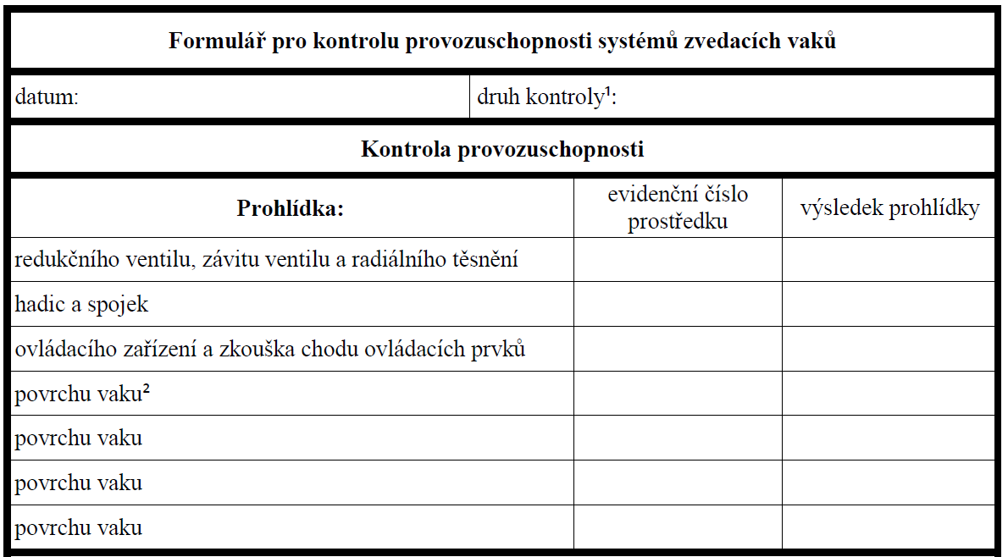
7. Kontrola při střídání směn
Kontrola se zaměřuje zejména na prostředky použité během předcházející směny. Zejména se kontroluje:
- uložení a upevnění prostředků v požární technice,
prohlídka pečetí, pokud jsou použity.
Vzor formuláře pro kontrolu provozuschopnosti systémů zvedacích vaků
Formulář slouží jako pomůcka při kontrole provozuschopnosti.

Slide 91
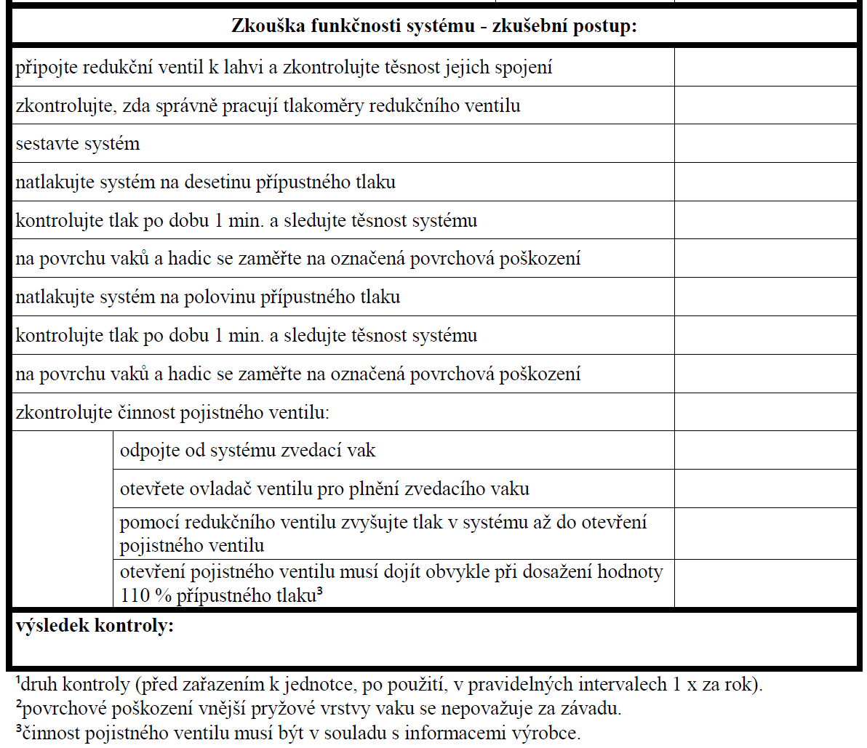

Slide 92
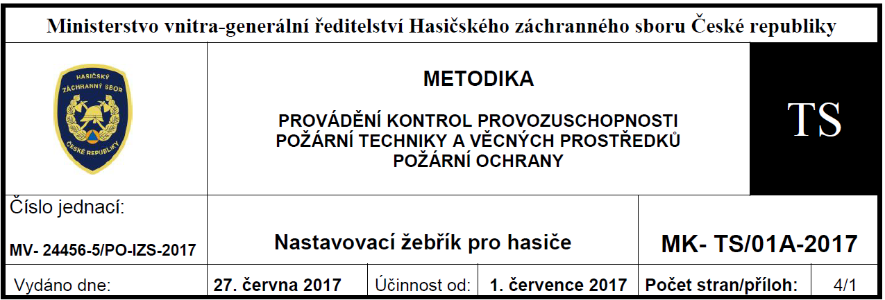
Metodika provádění kontrol provozuschopnosti požární techniky a věcných prostředků požární ochrany „Nastavovací žebřík pro hasiče“ MK-TS/01-2010, vydaná pod č.j. MV-23253-1/PO-2010 dne 31. března 2010 se s účinností od 1. července 2017 upravuje změnou A. Změněná metodika se vydává v úplném znění.
Tato metodika platí pro nastavovací žebříky pro hasiče vyrobené z jiného materiálu než je dřevo v souladu s ČSN EN 1147 Přenosné žebříky pro hasiče. Kontrola provozuschopnosti nastavovacího žebříku pro hasiče se provádí nejméně v rozsahu podle této metodiky. Tímto předpisem nejsou dotčeny kontroly stanovené výrobcem odlišně nebo nad rámec této metodiky.
1. Kontrola před zařazením k jednotce
Provádí se odborná kontrola prohlídkou a zkouškou funkčnosti nejméně v rozsahu kontroly po obvyklém použití podle odst. 3.

Slide 93
2. Kontrola před použitím
Provádí ji uživatel bezprostředně před použitím prostředku.
Prohlídkou se ověřuje zejména:
- celistvost a úplnost prostředku,
- známky viditelného poškození,
zda západky řádně splnily svou funkci v souladu s ML č. 18/DR5 a ML č. 16/DR3 Cvičebního řádu JPO.
3. Kontrola po obvyklém použití (uživatelská kontrola)
3.1. Provádí se prohlídka:
- uchycení všech příčlí,
- pevnosti uchycení všech šroubů a nýtů,
- neporušenosti svarů,
- ke zjištění zjevných vad jako trhliny, rozštípnutí, lomy, deformace, prohloubeniny materiálů příčlí a štěřin,
- opotřebení protiskluzových patek,
- zřetelnosti a čitelnosti označení.
3.2. Provádí se zkouška funkčnosti:
- vzájemného spojení nastavovacích dílů se spodním dílem a nastavovacích dílů mezi sebou (díly do sebe musí snadno zapadat),
- správná funkce západek (tahem a trhem na podpěrách se ověří funkce západek - díly se nesmí rozpojit).

Slide 94
2. Kontrola před použitím
Provádí ji uživatel bezprostředně před použitím prostředku.
Prohlídkou se ověřuje zejména:
- celistvost a úplnost prostředku,
- známky viditelného poškození,
zda západky řádně splnily svou funkci v souladu s ML č. 18/DR5 a ML č. 16/DR3 Cvičebního řádu JPO.
3. Kontrola po obvyklém použití (uživatelská kontrola)
3.1. Provádí se prohlídka:
- uchycení všech příčlí,
- pevnosti uchycení všech šroubů a nýtů,
- neporušenosti svarů,
- ke zjištění zjevných vad jako trhliny, rozštípnutí, lomy, deformace, prohloubeniny materiálů příčlí a štěřin,
- opotřebení protiskluzových patek,
- zřetelnosti a čitelnosti označení.
3.2. Provádí se zkouška funkčnosti:
- vzájemného spojení nastavovacích dílů se spodním dílem a nastavovacích dílů mezi sebou (díly do sebe musí snadno zapadat),
- správná funkce západek (tahem a trhem na podpěrách se ověří funkce západek - díly se nesmí rozpojit).

Slide 95
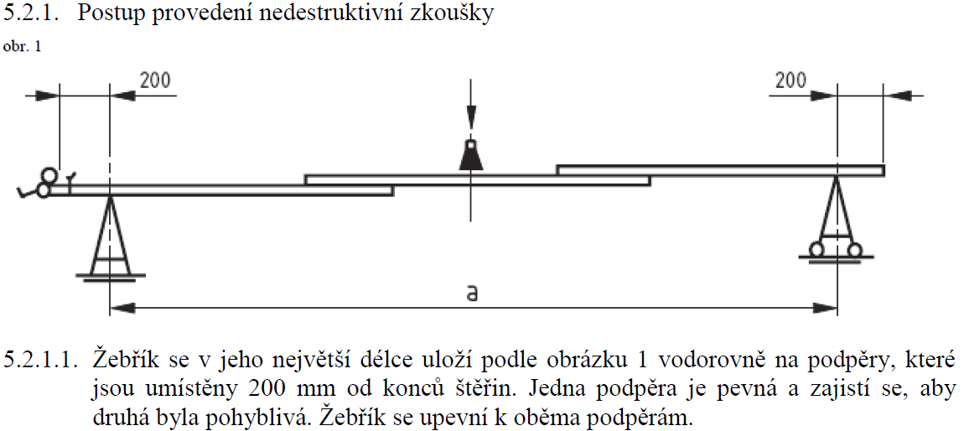
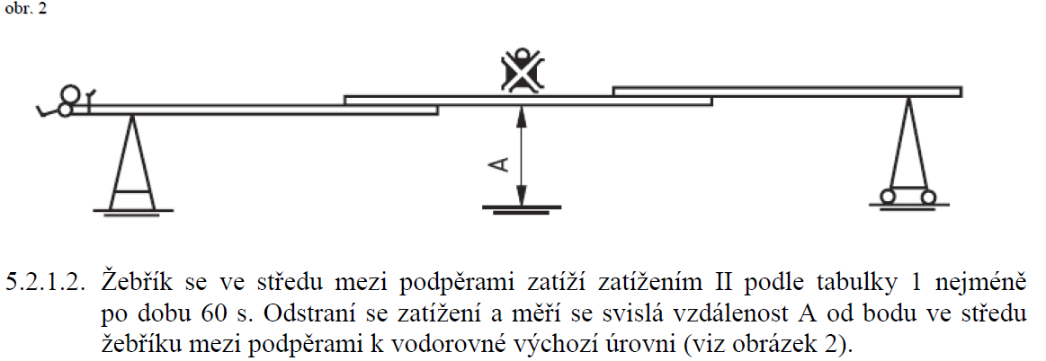

Slide 96
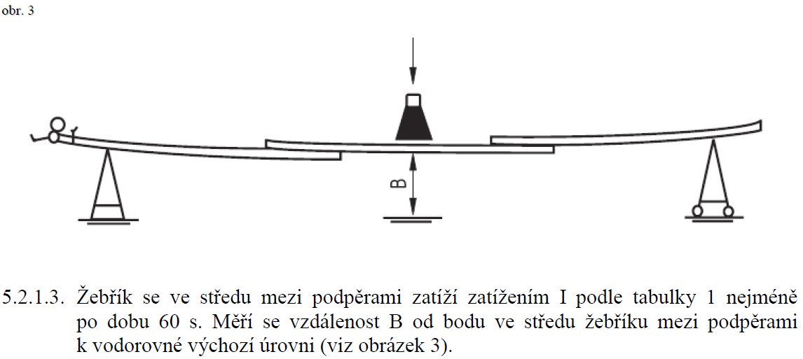
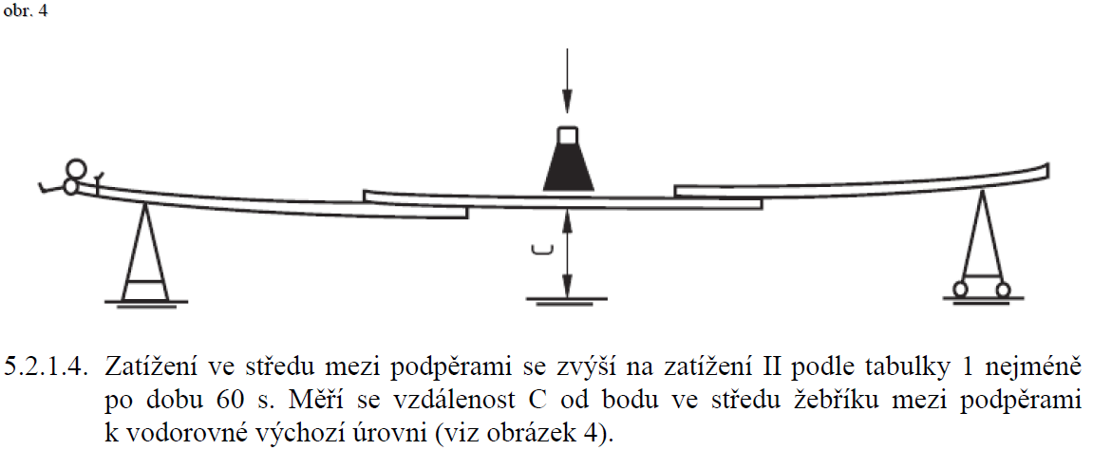

Slide 97
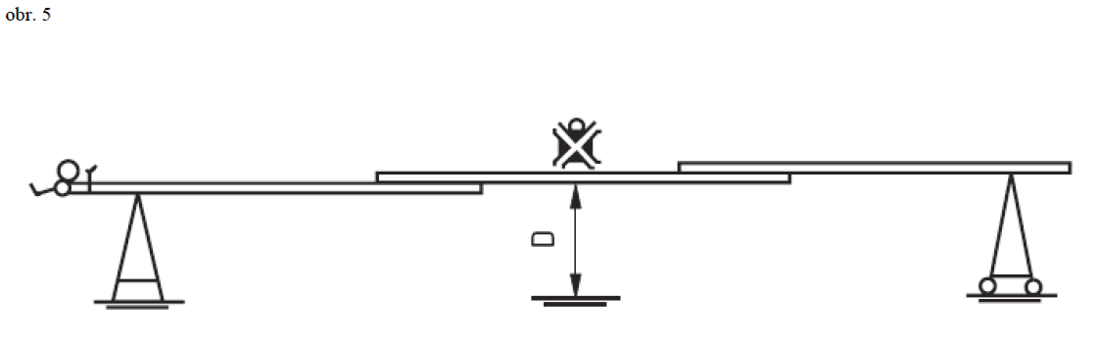
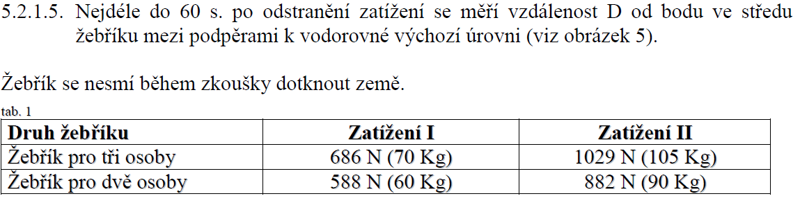

Slide 98
5.2.2. Zhodnocení výsledků nedestruktivní zkoušky
5.2.2.1. Průhyb způsobený zatížením působícím podle obrázku 3 (A-B) nesmí překročit 2,5 % vzdálenosti (a) mezi podpěrami (viz obrázek 1).
5.2.2.2. Průhyb způsobený zatížením působícím podle obrázku 4 (A-C) nesmí překročit 1,5 násobek průhybu zjištěného měřením dle obrázku 3 (A-B)
5.2.2.3. Vzdálenost D musí být stejná jako vzdálenost A nejdéle do 60 s po odlehčení žebříku.
6. Kontrola při střídání směn
Kontroluje se uchycení žebříku na nástavbě požárního automobilu.
7. Informace a doporučení pro bezpečnost
1. Při obvyklém použití se doporučuje, aby osoby udržovaly pravidelné rozestupy na žebříku. Minimální vzdálenost mezi osobami má být nejméně 2 m.
2. Na žebříku se smí v jednom okamžiku vyskytovat pouze počet osob uvedený na štítku.
3. Pro účely evropských norem je uvažována hmotnost hasiče s dýchacím přístrojem 108 kg. Bezpečnostní součinitele jsou vypočtené pro běžná použití žebříku (například pro sklon žebříku 75°). Pokud jsou tyto předpoklady významným způsobem porušeny, je třeba zvážit míru rizika poškození žebříku.

Slide 99
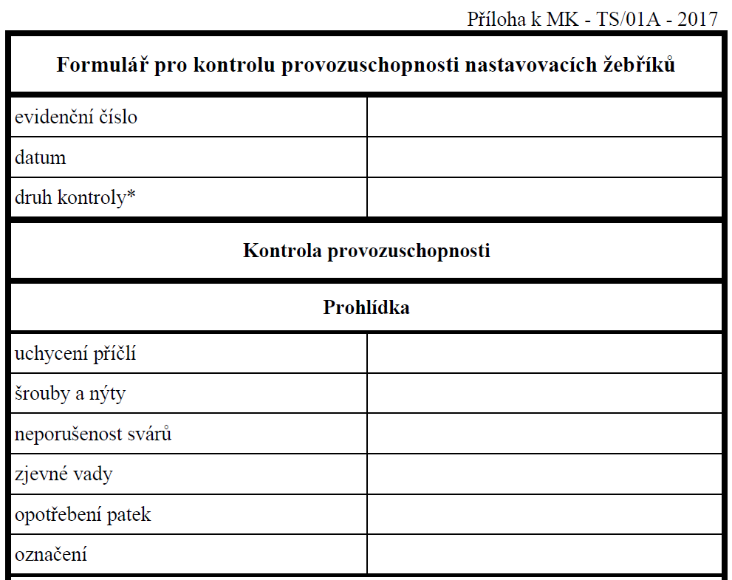
8. Vzor formuláře pro kontrolu provozuschopnosti nastavovacích žebříků
Formulář slouží jako pomůcka pro měření hodnot a kontrolu provozuschopnosti.

Slide 100
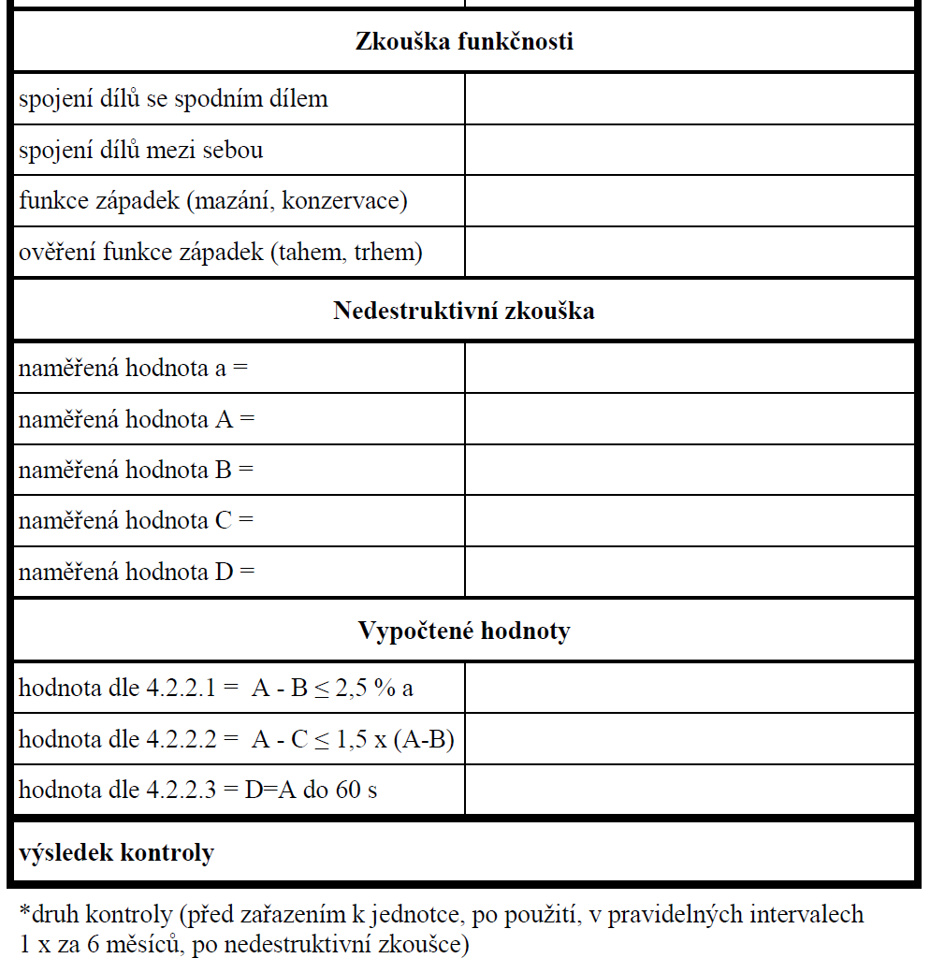

Slide 101
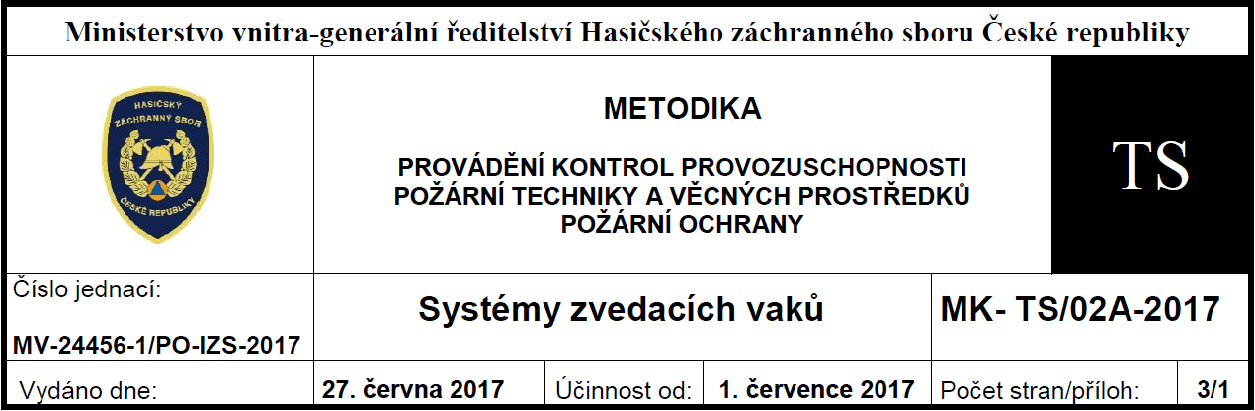
Metodika provádění kontrol provozuschopnosti požární techniky a věcných prostředků požární ochrany „Systémy zvedacích vaků“ MK-TS/02-2011, vydaná pod č.j.: MV-60867-1/PO-IZS-2011 dne 24. května 2011 se s účinností od 1. července 2017 upravuje změnou A. Změněná metodika se vydává v úplném znění.
Tato metodika platí pro systémy zvedacích vaků vyrobené v souladu s ČSN EN 13731 Systémy zvedacích vaků pro hasiče a záchrannou službu – Požadavky na bezpečnost a provedení. Kontroly provozuschopnosti systémů zvedacích vaků se provádí nejméně v rozsahu podle této metodiky. Tímto předpisem nejsou dotčeny kontroly stanovené výrobcem odlišně nebo nad rámec této metodiky.
Metodiku lze použít také pro systémy zvedacích vaků vyrobené před účinností výše uvedené normy a obdobně také pro pneumatické těsnící vaky a ucpávky.
Kontroly provozuschopnosti podle této metodiky nenahrazují stanovené revize jednotlivých částí systému a metrologické kontroly měřidel.

Slide 102
1. Vybrané termíny a definice
Systém zvedacích vaků je sestava součástí, vyjma zdroje energie, pokud se nejedná o manuální zařízení k huštění, která v sestaveném stavu umožní obsluhou řízené nafukování zvedacího vaku (zvedacích vaků) stlačeným vzduchem pomocí zdroje energie a následné obsluhou řízené vyfukování.
Systém zvedacích vaků zahrnuje zejména tyto součásti:
- hadice s koncovkami,
- redukční ventil,
- ovládací zařízení,
- ovladač ventilu pro každý zvedací vak,
- pojistný ventil pro každý zvedací vak,
- tlakoměr pro každý zvedací vak,
- zvedací vak (vaky),
- ostatní příslušenství dodané výrobcem.
Přípustný tlak je nejvyšší pracovní tlak každé součásti systému, v MPa.
Pojistný ventil je zařízení, které uvolní nadměrný tlak.
2. Kontrola před zařazením k jednotce
Provádí se odborná kontrola prohlídkou a zkouškou funkčnosti nejméně v rozsahu kontroly po obvyklém použití podle odst. 4, kontrola kompletnosti průvodní dokumentace ve smyslu čl. 7.3, 7.4 přílohy A ČSN EN 13731, kontrola výrobních čísel podle dokladů od výrobce a další postupy podle návodu výrobce.

Slide 103
1. Vybrané termíny a definice
Systém zvedacích vaků je sestava součástí, vyjma zdroje energie, pokud se nejedná o manuální zařízení k huštění, která v sestaveném stavu umožní obsluhou řízené nafukování zvedacího vaku (zvedacích vaků) stlačeným vzduchem pomocí zdroje energie a následné obsluhou řízené vyfukování.
Systém zvedacích vaků zahrnuje zejména tyto součásti:
- hadice s koncovkami,
- redukční ventil,
- ovládací zařízení,
- ovladač ventilu pro každý zvedací vak,
- pojistný ventil pro každý zvedací vak,
- tlakoměr pro každý zvedací vak,
- zvedací vak (vaky),
- ostatní příslušenství dodané výrobcem.
Přípustný tlak je nejvyšší pracovní tlak každé součásti systému, v MPa.
Pojistný ventil je zařízení, které uvolní nadměrný tlak.
2. Kontrola před zařazením k jednotce
Provádí se odborná kontrola prohlídkou a zkouškou funkčnosti nejméně v rozsahu kontroly po obvyklém použití podle odst. 4, kontrola kompletnosti průvodní dokumentace ve smyslu čl. 7.3, 7.4 přílohy A ČSN EN 13731, kontrola výrobních čísel podle dokladů od výrobce a další postupy podle návodu výrobce.

Slide 104
6. Kontrola v pravidelných intervalech
V pravidelných intervalech se provádí odborná kontrola nejméně 1 x za rok. Kontrola se provádí prohlídkou v rozsahu kontroly po obvyklém použití podle odst. 4 se zaměřením na součásti podléhající opotřebení a stárnutí a dále se provádí zkouška funkčnosti celého systému.
Pokud byly v rámci prohlídky zjištěny závady, zkouška funkčnosti se neprovádí.
Zkouška funkčnosti celého systému:
Bezpečnostní pokyny:
- při provádění zkoušky funkčnosti dodržujte bezpečnostní pokyny stanovené výrobcem pro provoz zařízení,
- zkoušku provádějte na volném prostranství,
- v případě zjištění netěsností nebo poškození zkoušku ukončete.

Slide 105
Zkušební postup:
- připojte redukční ventil k láhvi a zkontrolujte těsnost jejich spojení,
- zkontrolujte, zda správně pracují tlakoměry redukčního ventilu,
- sestavte systém,
- zkontrolujte, zda správně pracují tlakoměry ovládacího zařízení, pokud jsou jeho součástí,
- natlakujte systém na desetinu přípustného tlaku,
- kontrolujte tlak po dobu nejméně 1 minuty a sledujte těsnost systému,
- na povrchu zvedacích vaků a hadic se zaměřte zejména na označená povrchová poškození,
- natlakujte systém na polovinu přípustného tlaku,
- kontrolujte tlak po dobu nejméně 1 minuty a sledujte těsnost systému,
- zkontrolujte činnost pojistného ventilu,
- odpojte od systému zvedací vaky,
- otevřete ovladač ventilu pro plnění zvedacího vaku,
- pomocí redukčního ventilu zvyšujte tlak v systému až do otevření pojistného ventilu,
otevření pojistného ventilu,
- činnost pojistného ventilu musí být v souladu s informacemi výrobce, k otevření ventilu musí dojít obvykle při dosažení hodnoty 110 % přípustného tlaku.
Žádné části systému nesmí vykazovat netěsnosti a nesmí být poškozeny. Poškozené části systému nebo části systému vykazující vady se vyřadí z používání a před dalším použitím opraví. Opravy provádí výrobce. Před uložením všechny části systému řádně vysušte.

Slide 106
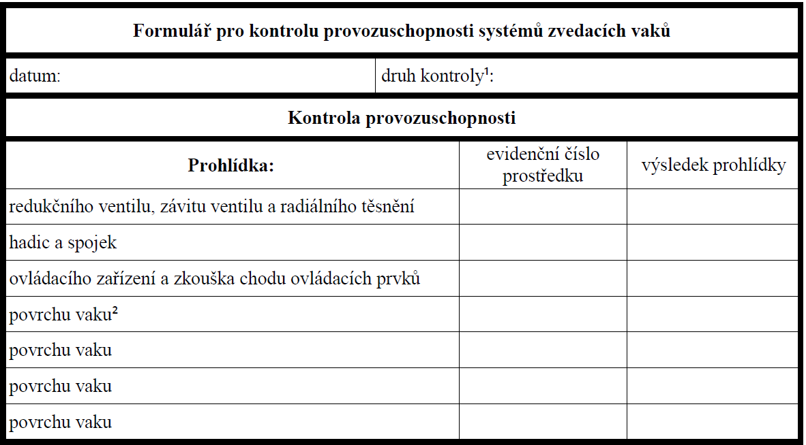
7. Kontrola při střídání směn
Kontrola se zaměřuje zejména na prostředky použité během předcházející směny. Zejména se kontroluje:
- uložení a upevnění prostředků v požární technice,
- prohlídka pečetí, pokud jsou použity.
8. Vzor formuláře pro kontrolu provozuschopnosti systémů zvedacích vaků
Formulář slouží jako pomůcka při kontrole provozuschopnosti.

Slide 107
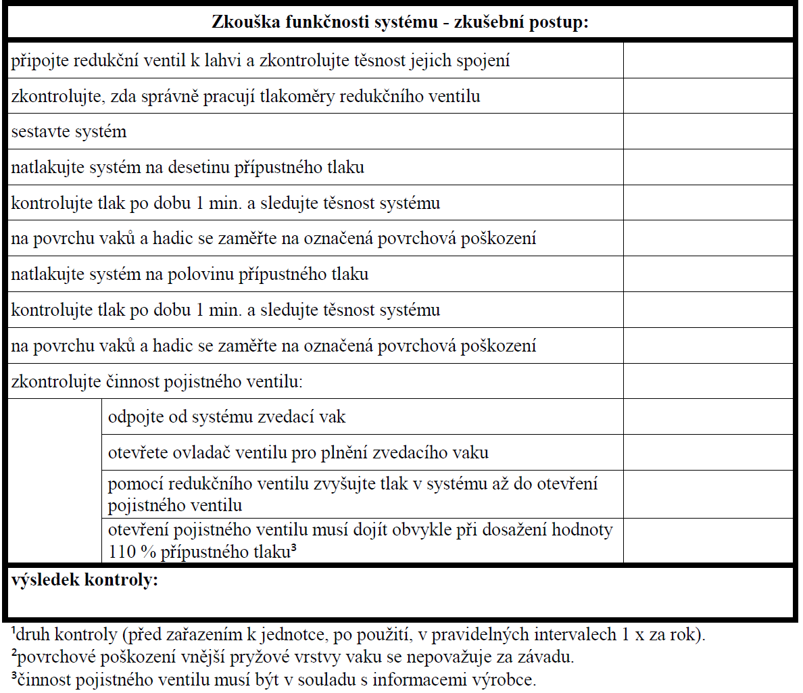

Slide 108
Analogová rádiová síť HZS ČR a při součinnosti v IZS
Výklad pojmů pro ARS
Pro účely tohoto Řádu se rozumí:
a) CTCSS (CONTINUOUS TONE-CODED SQUELCH SYSTÉM) - oddělení provozu skupin radiostanic pracujících na stejném kmitočtu použitím odlišných tónů v „podhovorovém“ pásmu vysílaných při klíčování současně s relací,
b) hlavní provozní kmitočet - kmitočet nebo kmitočtový pár pro zabezpečení rádiové komunikace mezi KOPIS HZS kraje, jednotkami PO a složkami IZS v rámci rádiové sítě místně příslušného území; dle členitosti terénu a taktických nebo operačních potřeb může být v rámci územní působnosti jednoho KOPIS HZS kraje více hlavních provozních kmitočtů,
c) kmitočtový kanál (dále jen „kmitočet“) - část kmitočtového spektra určená k přenosu signálu; je vymezena středním kmitočtem a šířkou kanálu, slouží pro zabezpečení simplexního provozu,
d) kmitočtový pár - nedělitelná dvojice kmitočtů s přesně definovanou vzájemnou kmitočtovou vzdáleností určená k přenosu signálu, slouží pro zabezpečení semiduplexního provozu,
e) radiostanice - zařízení pro bezdrátový přenos signálů určené pro provoz v ARS,
f) rádiový převaděč - zařízení pro zvýšení rádiového dosahu mezi radiostanicemi,
g) rádiový vykrývač - zařízení sloužící pro vykrytí části místně příslušného území rádiovým signálem,
h) selektivní volba - způsob signalizace na kmitočtu ARS, u které každému znaku volby odpovídá akustický tón s předem definovanými parametry,
i) TX / RX - zkratka pro vysílací / přijímací kmitočet radiostanice,
j) ZVEI I – jeden ze standardů selektivní volby, každému číslu a písmenu A až F odpovídá tón o definované frekvenci v hovorovém pásmu.

Slide 109
Organizace ARS
3.3.1. MV-GŘ HZS ČR, jako držitel Oprávnění poskytuje držitelům Dokladu ARS kmitočty a kmitočtové páry z udělených Oprávnění a je povinno řídit se ustanoveními Řádu.
3.3.2. Ostatní uživatelé ARS jsou na základě uděleného Dokladu ARS povinni řídit se ustanoveními Řádu a podmínkami uvedenými v Dokladu ARS.
Odpovědnost za provoz
3.4.5. Zřizovatel jednotky PO (kromě HZS ČR) a další složka IZS:
a) v případě požadavku na využívání ARS žádá MV-GŘ HZS ČR cestou územně příslušného HZS kraje o udělení Dokladu ARS (v případě působnosti ve více krajích žádá přímo MV-GŘ HZS ČR dle čl. 3.2.3.),
b) na základě uděleného Dokladu ARS provozuje dílčí rádiovou síť,
c) zodpovídá za dodržování Řádu a podmínek uděleného Dokladu ARS,
d) poskytuje podklady a nezbytnou součinnost při zpracování nebo aktualizaci dokumentace ARS,
e) informuje HZS kraje o závadách při využívání ARS ve své působnosti,
f) určuje pověřenou osobu za ARS v rámci své působnosti.

Slide 110
Kmitočtové dělení podle způsobu použití
Celostátní kmitočty, označené písmeny, popř. písmeny a číslicemi „K“, „N“, „I“, ,, S“, „P1“, „P2“, „V1“, „V2“:
a) se používají na celém území České republiky,
b) smí být provozovány pouze pro stanovené účely,
c) se dělí na
1. zásahové „K“, „N“, „I“, ,, S“,
2. propojovací „P1“, „P2“,
3. výcvikové „V1“, „V2“.

Slide 111
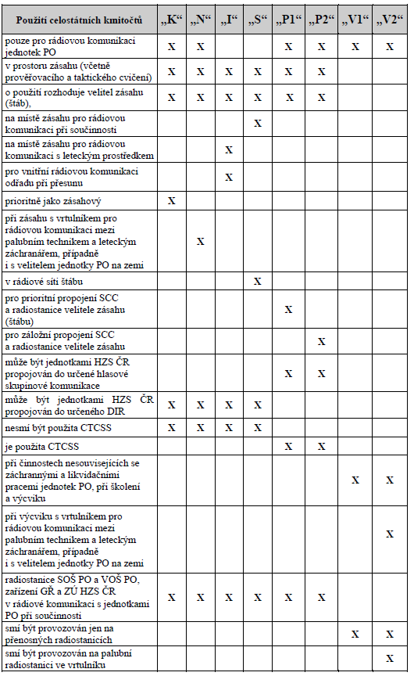

Slide 112
Územní kmitočty, označené písmeny a číslicemi „U1“ až „U7“:
a) se používají pro komunikaci mezi základnovými a pohyblivými radiostanicemi, pro komunikaci mezi pohyblivými radiostanicemi navzájem, případně na rádiových vykrývačích (rozdělení územních kmitočtů je uvedeno v Příloze č. 10),
b) se používají pouze v rádiových sítích místně příslušného území,
c) k oddělení provozu v jednotlivých sítích je použit CTCSS.
Příloha č. 10 - Rozdělení územních kmitočtů ARS
Označení Určená území (bývalé okresy)
U1 hl. m. Praha, Strakonice, Domažlice, Sokolov, Děčín, Jičín, Svitavy, Pelhřimov, Znojmo, Kroměříž, Opava
U2 Benešov, Rakovník, České Budějovice, Plzeň-jih, Cheb, Litoměřice, Jablonec nad Nisou, Hradec Králové, Žďár nad Sázavou, Vyškov, Vsetín
U3 Nymburk, Příbram, Český Krumlov, Tachov, Louny, Liberec, Chrudim, Jihlava,
Břeclav, Prostějov, Nový Jičín
U4 Kladno, Kolín, Prachatice, Plzeň-město, Teplice, Semily, Rychnov nad Kněžnou, Brno-město, Zlín, Olomouc, Karviná
U5 Kutná Hora, Mělník, Jindřichův Hradec, Karlovy Vary, Rokycany, Ústí nad Labem, Trutnov, Ústí nad Orlicí, Blansko, Jeseník, Ostrava
U6 Mladá Boleslav, Praha-západ, Písek, Plzeň-sever, Most, Náchod, Havlíčkův Brod, Brno-venkov, Uherské Hradiště, Šumperk, Frýdek-Místek
U7 Beroun, Praha-východ, Tábor, Klatovy, Chomutov, Česká Lípa, Pardubice, Třebíč, Hodonín, Přerov, Bruntál

Slide 113
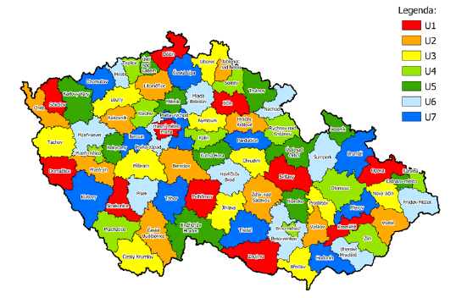

Slide 114
Identifikace stanic – volací značka
Používané volací značky
HZS ČR a ostatní jednotky PO používají při rádiové komunikaci v ARS a DRS:
a) hlavní volací značky,
b) volací značky přidělené ČTÚ,
c) otevřené volací značky,
d) oběžníkovou volací značku.
Složky IZS (kromě jednotek PO) a ostatní uživatelé DRS používají v rádiové komunikaci v ARS a DRS při součinnosti:
a) v ARS
• volací značky uvedené v Dokladu ARS uděleném této složce MV-GŘ HZS ČR,
• volací značky uvedené v Oprávnění vydaném ČTÚ,
• otevřené volací značky,
b) v DRS
• volací značky uvedené v Dokladu DRS uděleném této složce HZS kraje,
• volací značky uvedené v adresovacím plánu provozního řešení,
• otevřené volací značky.

Slide 115
Hlavní volací značka
Hlavní volací značka je složena ze dvou částí, prefixu Pxx nebo Hxx (pro ARS i DRS) a Lxx (pouze pro ARS) a indexu yyy:
a) prefix – Pxx
• P – znak definovaný v Oprávnění (pro MV-GŘ HZS ČR) nebo Dokladu určující příslušnost k HZS ČR nebo HZS podniku,
• x – písmeno v intervalu A až Z, odpovídající zpravidla označení územního členění podle Přílohy č. 1;
b) prefix – Hxx
• H – znak definovaný v Dokladu určující příslušnost k jednotce SDH,
• x – písmeno v intervalu A až Z, odpovídající zpravidla označení územního členění podle Přílohy č. 1,
c) prefix – Lxx
• L – znak definovaný v Dokladu určující příslušnost k jednotce SDH nebo další složce IZS; jeho použití je možné pouze v ARS,
• x – písmeno v intervalu A až Z, odpovídající zpravidla označení územního členění podle Přílohy č. 1,
d) index – yyy
• y – číslice v intervalu 0 až 9, je použit k odlišení základnových, mobilních a přenosných stanic případně dalších zařízení
e) hlavní volací značka může být v rádiové komunikaci doplněna místem dislokace jednotky PO nebo názvem podniku (např. „HPE 711 Křemešník“, „PKL 732 Spolana“),
f) KOPIS HZS kraje, hlavní volací značku s indexem 100, například „PBM 100“.
Použití:
Hlavní volací značky se používají ve všech rádiových sítích, kromě:
a) rádiových sítí zřizovaných na místě zásahu,
e) rádiových sítí ostatních.
V uvedených rádiových sítích se používají otevřené volací značky.

Slide 116
Volací značka přidělená ČTÚ
ČTÚ přiděluje volací značky v uděleném Oprávnění. Volací značky přidělené ČTÚ jsou zpravidla složeny ze dvou částí - prefixu a indexu.
Otevřená volací značka
Jako otevřené volací značky se používají názvy funkcí na místě zásahu, resp. složky IZS (např. "velitel zásahu", "velitel úseku 1", "strojník“, "letecká záchranná služba", "policie").
Otevřená volací značka může být v rádiové komunikaci doplněná místem dislokace jednotky PO nebo složky IZS, případně uvedením místa zásahu (např. „obecní policie Popletený Újezd“, „velitel Šaškovice“, „záchranná služba u nehody v Horním Rožni“).
Otevřené volací značky se používají:
a) v rádiových sítích na místě zásahu,
b) v rádiových sítích ZÚ HZS ČR nahrazujících při zajišťovaných činnostech, výuce, školení a výcviku rádiové sítě dle písmene a),
c) v rádiových sítích SOŠ PO a VOŠ PO nahrazujících při výuce, školení a výcviku rádiové sítě dle písmene a),
d) v rádiových sítích zařízení GŘ nahrazujících při výuce, školení a výcviku rádiové sítě dle písmene a),
e) v ostatních rádiových sítích,
f) v rádiové komunikaci při součinnosti,
g) při rádiové komunikaci odřadu,
h) při tísňové komunikaci.

Slide 117
Oběžníková volací značka
Oběžníková volací značka je tvořena slovy "všem, všem, všem".
Oběžníkovou volací značku má právo použít řídící stanice ve své rádiové síti pro předání zprávy, která je určena všem, většině, nebo předem určeným stanicím vlastní sítě. Stanice zahájí volání oběžníkovou volací značkou "všem, všem, všem" a připojí svoji vlastní volací značku. Pak následuje zpráva, ve které může požádat o potvrzení zprávy od těch stanic, které zprávu přijaly a určit pořadí, ve kterém budou volané stanice zprávu potvrzovat (např. "všem, všem, všem, zde velitel čety, v pořadí velitelů družstev, hlaste mi připravenost, příjem"). Volané stanice odpovídají ve stanoveném pořadí (např. "velitel čety, zde velitel družstva jedna, jsem připraven, příjem“, "velitel čety, zde velitel družstva dva, jsem připraven, příjem“). Volající stanice zakončí relaci odpovědí tvořenou vlastní volací značkou a slovem "příjem" (např. "velitelé všech družstev, zde velitel čety, zprávě jsem rozuměl, příjem“).

Slide 118
Povinnosti obsluhy stanice
Předání a převzetí stanice
Obsluha předávané stanice (kromě stanic KOPIS HZS kraje, OPIS GŘ a OS ZÚ) je povinna:
a) převzít určenou stanici k obsluze a potvrdit její převzetí ve Staničním protokolu rádiových služeb vlastnoručním podpisem, s výjimkou případu, kdy naléhavost plnění úkolu vylučuje tuto možnost,
b) provést zkoušku spojení převzaté stanice ve své rádiové síti dle čl. 7.2.1.,
c) při rádiovém provozu dodržovat pravidla rádiové komunikace dle čl. 8,
d) chránit převzatou stanici před poškozením, ztrátou nebo odcizením,
e) přenosnou stanici po skončení služby uložit na určené místo,
f) případné závady stanice hlásit neprodleně pověřené osobě.
Za převzetí stanic, které nejsou daný den přebírány konkrétními obsluhami, a za jejich předání po skončení služby, odpovídá velitel čety (družstva), nebo jím určená osoba.
Řídící stanice
Obsluha řídící stanice rádiové sítě má v případě nekázně v rádiové síti povinnost vstoupit do této sítě a upozornit na nutnost dodržování provozní kázně. V závažných případech zakáže neukázněné stanici provoz a informuje pověřenou osobu.

Slide 119
Operační řízení
Výjezd jednotky PO:
a) rádiová komunikace při výjezdu a jízdě jednotky PO na místo zásahu je vedena mezi pohyblivou stanicí jednotky PO a základnovou stanicí KOPIS HZS kraje a mezi pohyblivými stanicemi jednotek PO navzájem
• jednotky PO, které jsou vybaveny terminály, komunikují přednostně na systémových skupinových komunikacích HZS ČR místně příslušného území v DRS,
• jednotky PO, které nejsou vybaveny terminály, nebo v případě nemožnosti komunikovat v DRS, komunikují na hlavním provozním kmitočtu místně příslušného území v ARS,
• pokud je vozidlo vybaveno příslušnými stanicemi, sledují jednotky PO při jízdě provoz na systémových skupinových komunikacích HZS ČR místně příslušného území v DRS a hlavní provozní kmitočet místně příslušného území v ARS. V případě potřeby mohou sledovat (společně se skupinovou komunikací HZS ČR), provoz na skupinových komunikacích IZS v DRS,
b) při jízdě jednotky PO na místo zásahu se v rádiové komunikaci používají hlavní volací značky nebo volací značky přidělené ČTÚ,
c) standardní zprávy při jízdě jednotky PO jsou prioritně předávány na KOPIS HZS kraje formou statusů.

Slide 120
Organizace rádiové komunikace na místě zásahu:
a) zprávy z místa zásahu o skutečnostech definovaných zvláštním předpisem 2) jsou předávány na KOPIS HZS kraje
• přednostně terminálem velitele zásahu, nebo jím určené osoby, na systémových skupinových komunikací HZS ČR místně příslušného území v DRS,
• případně radiostanicí s využitím celostátního propojovacího kmitočtu „P1“, nebo „P2“ a propojením přes SCC do hlasových skupinových komunikací HZS ČR místně příslušného území v DRS,
• v případě vybavení jednotky pouze radiostanicemi ARS, nebo při nemožnosti komunikovat v DRS, podává velitel zásahu, nebo jím určená osoba, zprávy na hlavním provozním kmitočtu místně příslušného území v ARS,
• zprávy o činnosti jednotky PO z místa zásahu jsou na KOPIS HZS kraje předávány prioritně formou statusů,
Síť velitele zásahu:
velitel zásahu na místě zásahu organizuje svoji rádiovou síť na celostátních zásahových kmitočtech „K“, „N“, „I“, „S“ v ARS, nebo zásahových DIR K 14, DIR N 15, DIR I 16, DIR S 17 v DRS; provoz je přednostně veden na kmitočtu „K“, nebo na DIR K 14,
velitel zásahu je během zásahu povinen udržovat rádiovou komunikaci s jemu přímo podřízenými hasiči nebo veliteli; při komunikaci se používají otevřené volací značky. Uvedené platí obdobně pro velitele sektorů a úseků,
při dojezdu jednotky PO na místo zásahu, kde je již zřízena rádiová síť velitele zásahu, se
jednotka PO hlásí veliteli zásahu na kmitočtu „K“, nebo DIR K 14, a to dle místně
používaného komunikačního prostředí,

Slide 121
Seznámení a odborná příprava obsluhy stanic
Absolvování seznámení nebo odborné přípravy je základním předpokladem pro obsluhu stanic v ARS a v komunikačních prostředích organizace 5 a 6 v DRS. Seznámení umožňuje obsluhovat stanice pouze při výuce, školení a výcviku. V případě, že osoba neabsolvovala seznámení nebo odbornou přípravu, nesmí stanice v těchto sítích obsluhovat.
Druhy odborné přípravy
Základní je pro:
a) příslušníka HZS ČR a zaměstnance HZS podniku, člena jednotky SDH obce nebo člena jednotky SDH podniku součástí základní odborné přípravy dle právního předpisu 3),
b) velitele jednotky SDH obce, velitele jednotky SDH podniku součástí odborné přípravy k získání odborné způsobilosti 4),
c) velitele nebo vedoucího ostatní složky IZS příprava ve specializačním kurzu organizovaném HZS kraje nebo zařízením GŘ.
Periodická, kterou je:
a) pro příslušníka a zaměstnance HZS ČR nebo zaměstnance HZS podniku, člena jednotky SDH obce a člena jednotky SDH podniku pravidelná odborná příprava dle právního předpisu
b) pro velitele jednotky SDH obce, velitele jednotky SDH podniku odborná příprava k prodloužení odborné způsobilosti dle právního předpisu,
c) pro obsluhy stanic ostatních složek IZS, v rámci ostatní složky IZS.

Slide 122
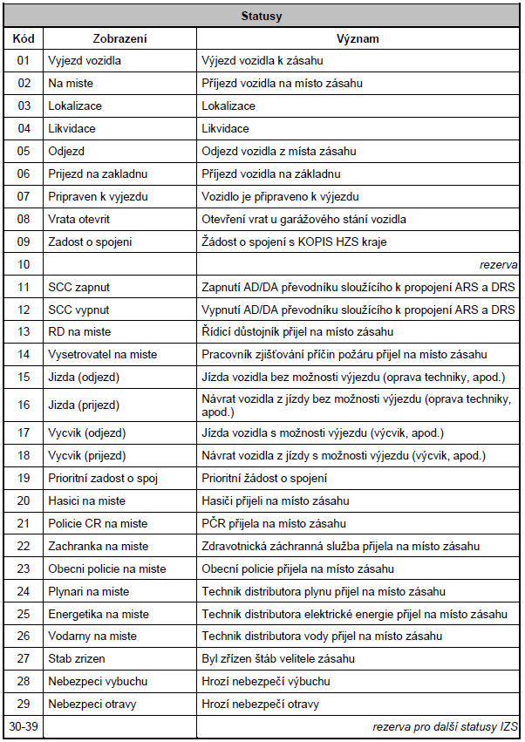

Slide 123
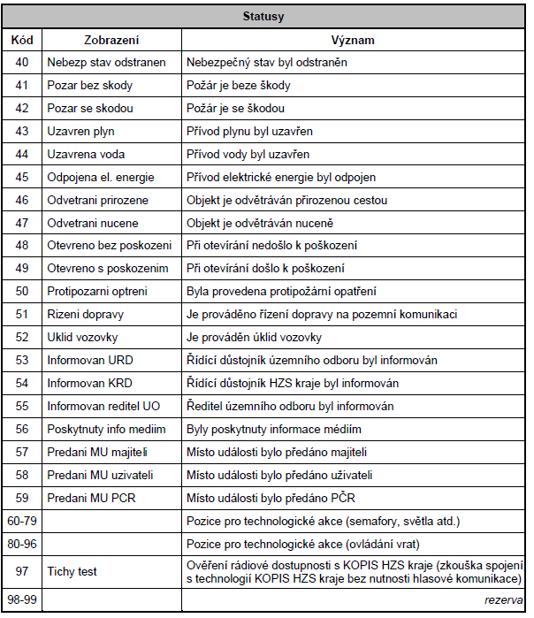

Slide 124
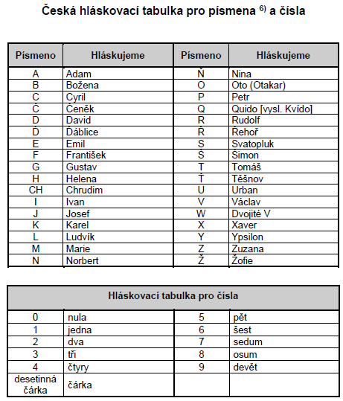

Slide 125
Digitální rádiová síť
DRS je provozována na základě Oprávnění uděleného ČTÚ pro Ministerstvo vnitra. Je to plně digitální rádiová síť s integrovanými hlasovými a datovými službami v evropsky harmonizovaném kmitočtovém pásmu, pracující ve standardu TETRAPOL.
Výklad pojmů pro DRS
Pro účely tohoto Řádu se rozumí:
a) BROADCAST (Hlášení dispečera) - jednosměrná hlasová komunikace od oprávněného terminálu k definovaným terminálům. Na displejích terminálů příjemců se zobrazuje jako „HLÁŠENÍ“,
b) DIR - komunikační prostředí určené pro provoz terminálů v přímém módu,
c) GatePro - zařízení umožňující propojení dvou komunikačních prostředí v DRS,
d) IDR (Independent Digital Repeater) - nezávislý digitální opakovač sloužící ke zvýšení rádiového dosahu mezi terminály,
e) IDR kanál - komunikační prostředí vytvořené nezávislým digitálním opakovačem pro rádiovou komunikaci terminálů. Může nahrazovat systémovou skupinovou komunikaci nebo DIR na místě zásahu,
f) flotila - skupina adresných rozsahů terminálů, obsahuje jednu nebo více organizací; flotila 5 obsahuje pouze organizaci 5, flotila 6 obsahuje pouze organizaci 6,
g) individuální volání - privátní hlasová komunikace dvou terminálů (případně až 1+4 terminálů nebo terminálu s telefonním účastníkem) s využitím infrastruktury DRS,
h) komunikační prostředí - rádiové prostředí pro komunikaci terminálů s příslušným oprávněním,
i) OCH - otevřený kanál, komunikační prostředí pro provoz terminálů pod infrastrukturou sítě; má vlastní pokrytí, které je definováno pouze na jedné buňce DRS,
j) MOCH - otevřený kanál, který má pokrytí definováno na více buňkách DRS,
k) organizace 5 a 6 - číselné označení organizací, které jsou určené pro jednotky PO,
l) provozní řešení - definované parametry nastavení infrastruktury a terminálů DRS,
m) RFSI (Regional network, Fleet, Subfleet, Individual) - adresa terminálu ve formátu RRR F SS III,
n) systémová skupinová komunikace - skupinová hlasová komunikace terminálů s využitím infrastruktury DRS,
o) terminál - zařízení pro bezdrátový přenos signálů určené pro provoz v DRS,
p) TKG - hovorová skupina, komunikační prostředí pro provoz terminálů pod infrastrukturou sítě; ve většině případů je definováno nejméně na všech buňkách DRS v dané regionální síti. Pokrytí sdílí s dalšími TKG,
q) třída služeb - předem definovaná a nastavená oprávnění terminálu k využívání služeb DRS. Jsou uvedena v provozním řešení,
r) VFADR (Voice Function ADRess) - zkrácená volba individuálního volání na předem definovaný terminál nebo skupinu terminálů,
s) VPW (VePeaWay) - doplňkové zařízení do vozidlových instalací, které zajišťuje funkce vozidlového opakovače.

Slide 126
Oprávněnost provozu
HZS ČR je oprávněn organizovat provoz DRS v komunikačních prostředích IZS a v komunikačních prostředích organizace 5 a 6 - číselné označení organizací, které jsou určené pro jednotky PO, - v rozsahu stanoveném provozním řešením.
Každá jednotka HZS podniku, SDH podniku, SDH obce nebo ostatní složka IZS využívající DRS v komunikačních prostředích určených pro organizaci 5 a 6 musí mít od územně příslušného HZS kraje udělen platný Doklad DRS, který je žadatelům (zřizovatelům jednotek PO nebo ostatním složkám IZS) udělován na dobu určitou.
Organizace DRS
Vlastníkem a provozovatelem DRS je na základě Oprávnění Ministerstvo vnitra. Podle interního předpisu Ministerstva vnitra organizuje tuto síť MV-GŘ HZS ČR u HZS ČR a ostatních uživatelů v organizaci 5 a 6
Odpovědnost za provoz
Jednotka PO (kromě HZS ČR) a ostatní složka IZS:
a) žádá HZS kraje o možnost využívání komunikačních prostředí organizace 5 a 6 v DRS,
b) zodpovídá za dodržování Řádu v rámci své působnosti,
c) na základě uděleného Dokladu DRS provozuje dílčí rádiovou síť,
d) informuje HZS kraje o závadách při využívání DRS,
e) určuje pověřenou osobu za DRS v rámci své působnosti.

Slide 127
Dělení komunikačního prostředí podle způsobu použití
4.5.1. Celostátní hlasové skupinové komunikace v přímém a převaděčovém módu:
a) pro jednotky PO
1. DIR K 14, DIR N 15, DIR I 16, DIR S 17
2. IDR HZS 29, IDR HZS 31 R
3. SOS DIR 403
4. DIR V1 409, DIR V2 410
5. VPW HZS 893
b) v rámci IZS
1. DIR IZS 25, DIR IZS 23 L
2. IDR IZS 32
3. VPW IZS 985

Slide 128
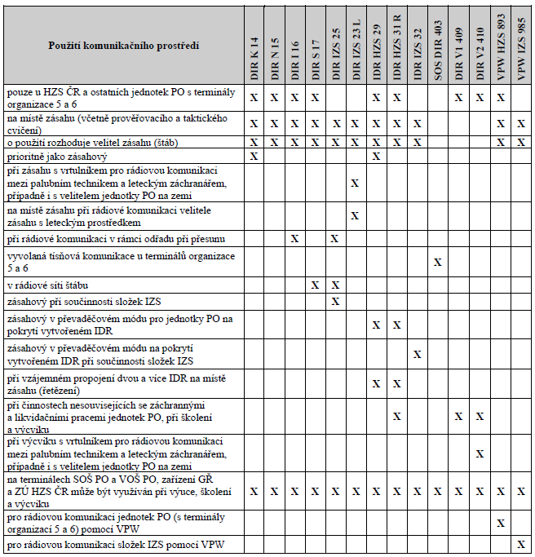

Slide 129
Komunikační prostředí
Rádiové sítě HZS ČR
Rádiové sítě HZS ČR jsou tvořeny stanicemi HZS ČR, případně i stanicemi jednotek PO ostatních zřizovatelů a dalších složek IZS při součinnosti, a to:
• v komunikačních prostředích ARS,
• v komunikačních prostředích určených pro organizaci 5 a 6 v DRS,
• v komunikačních prostředích IZS v DRS.
Tyto sítě jsou organizovány většinou jako stálé rádiové sítě s nepřetržitým provozem.
5.1.1. Rádiové sítě HZS ČR se používají zejména:
a) ke vzájemné komunikaci mezi KOPIS HZS kraje, OPIS GŘ a OS ZÚ,
b) ke vzájemné komunikaci KOPIS HZS kraje, OPIS GŘ, OS ZÚ a jednotek PO,
c) ke vzájemné komunikaci mezi jednotkami PO,
d) ke vzájemné komunikaci mezi jednotkami PO a dalšími složkami IZS při součinnosti,
e) ke komunikaci na místě zásahu,
f) k přenosu dat,
g) k vyhlašování poplachu jednotkám PO,
h) k výuce, školení a výcviku.

Slide 130
Dílčí rádiové sítě HZS ČR
V rámci ARS a DRS jsou provozovány dílčí rádiové sítě:
a) multiregionální rádiové sítě,
b) regionální rádiové sítě,
c) rádiové sítě místně příslušného území,
d) rádiové sítě na místě zásahu,
e) rádiové sítě ZÚ HZS ČR,
f) rádiové sítě HÚOPH,
g) rádiové sítě SOŠ PO a VOŠ PO,
h) rádiové sítě zařízení GŘ,
i) ostatní rádiové sítě.
Multiregionální rádiová síť
Popis sítě:
a) je provozována pouze v DRS,
b) je zřizována na základě provozního řešení,
c) je tvořena všemi, případně pouze definovanými, terminály organizace 5 a 6 v začleněných regionálních sítích,
d) je organizována jako rádiová síť s nepřetržitým provozem, nebo provozem časově omezeným,
e) řídící terminál určuje MV-GŘ HZS ČR.
Použití:
Používá se ke vzájemné komunikaci oprávněných terminálů v rámci začleněných regionálních sítí.

Slide 131
Regionální rádiová síť
Popis sítě:
v ARS je zřizována příslušným HZS kraje, v DRS je zřizována na základě provozního řešení,
je tvořena stanicemi místně příslušného HZS kraje a stanicemi jednotek PO ostatních zřizovatelů a složek IZS při součinnosti na území daného kraje,
je organizována jako stálá rádiová síť s nepřetržitým provozem,
řídící stanicí je stanice KOPIS HZS kraje.
Použití:
K rádiové komunikaci stanic HZS kraje a stanic jednotek PO ostatních zřizovatelů a složek IZS na území daného kraje při součinnosti.
Rádiová síť místně příslušného území
Popis sítě:
v ARS je zřizována příslušným HZS kraje, v DRS je zřizována na základě provozního řešení,
je tvořena stanicemi místně příslušného HZS kraje a stanicemi jednotek PO ostatních zřizovatelů a složek IZS při součinnosti na příslušném území,
řídící stanicí je stanice KOPIS HZS kraje.
Použití:
K rádiové komunikaci stanic HZS kraje a stanic jednotek PO ostatních zřizovatelů a složek IZS na místně příslušném území při součinnosti.

